Slide 1

Yhdenvertaisuus- ja tasa-arvokysely 2024 tulokset
Simon lukio

Slide 2

Kyselyn toteutus
Kysely toteutettiin tammikuussa 2025.
Omat kyselyt opiskelijoille ja opettajille.
Opiskelijoiden kyselyssä vastaajia 35
Opettajien kyselyssä vastaajia 6

Slide 3

Opiskelijoiden kyselyn tuloksia

Slide 4
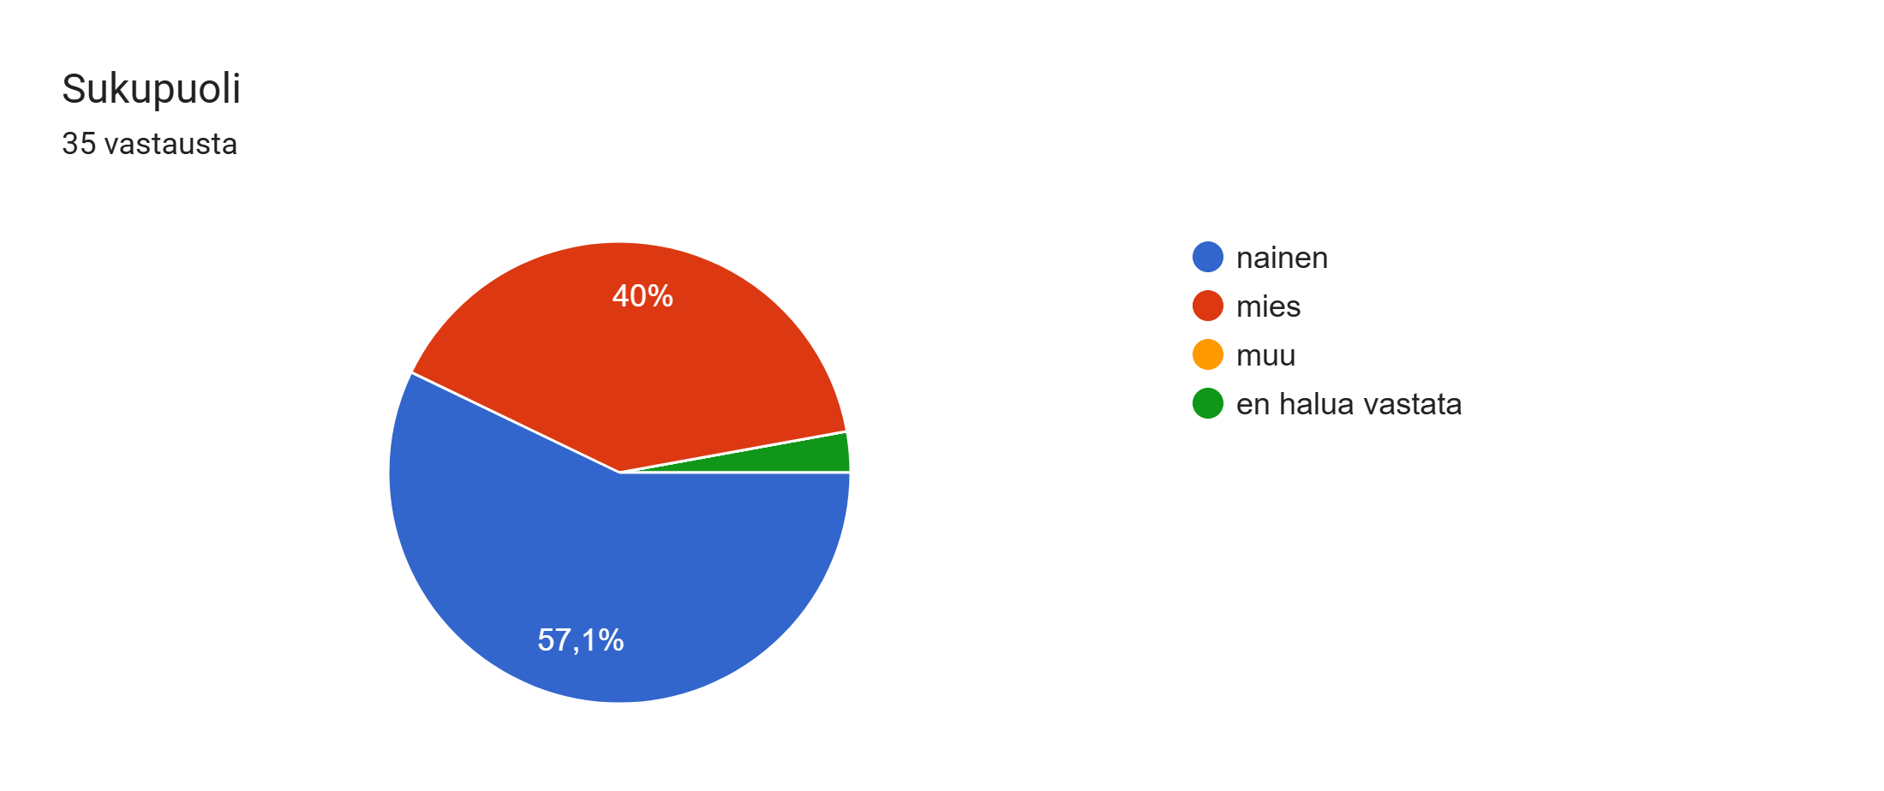

Slide 5
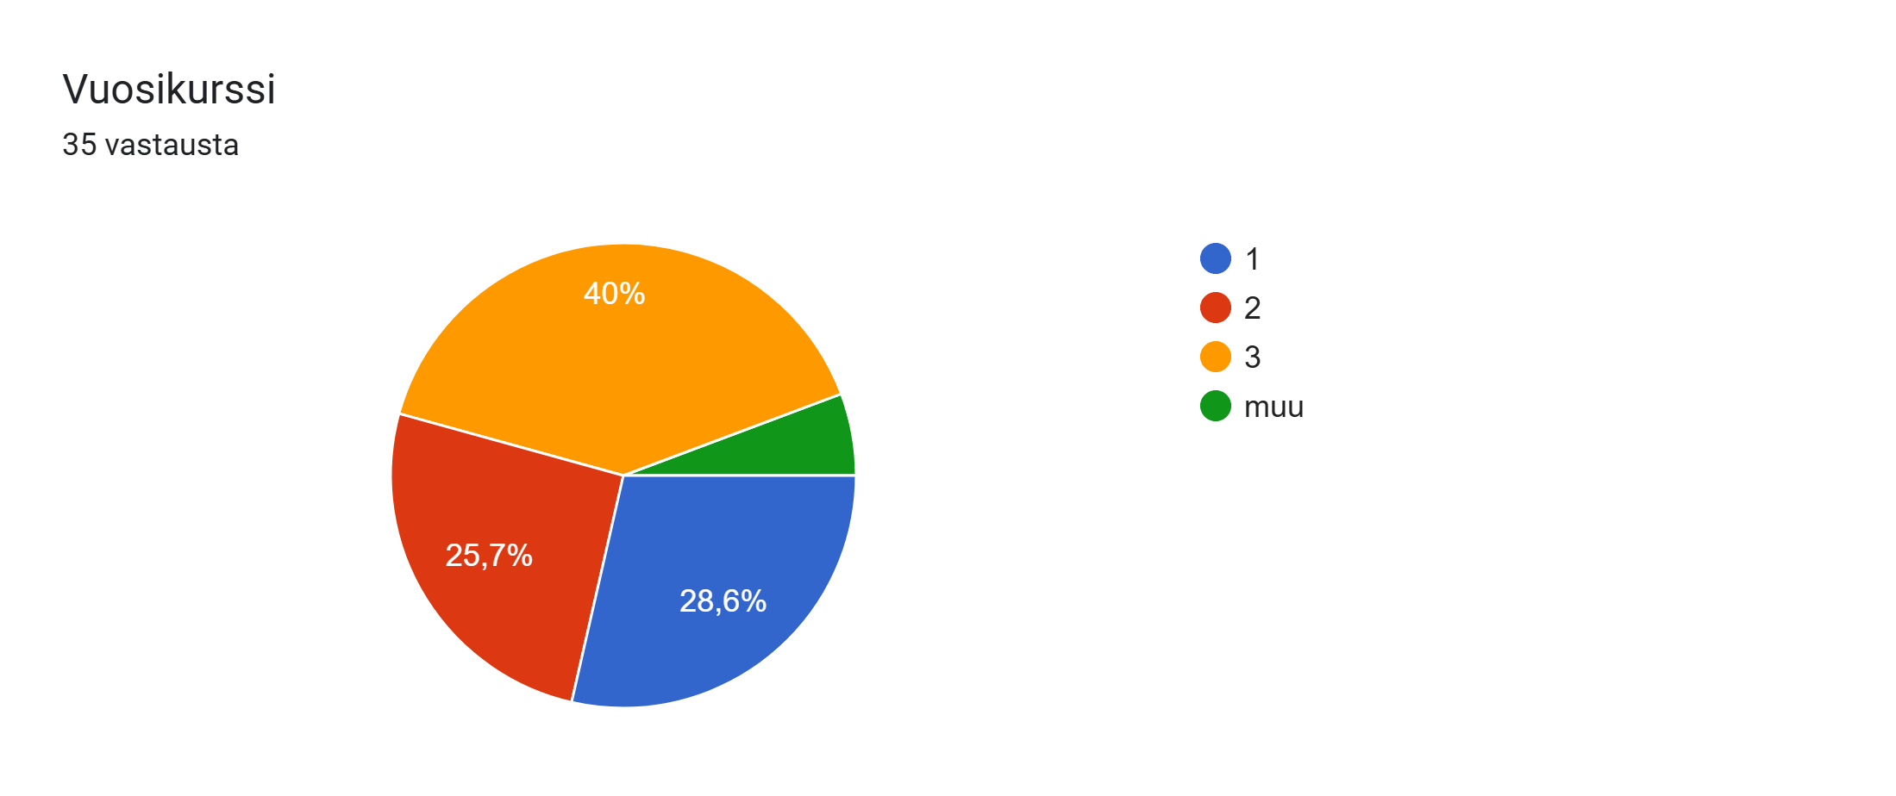

Slide 6
Simon lukion yleinen ilmapiiri

Slide 7
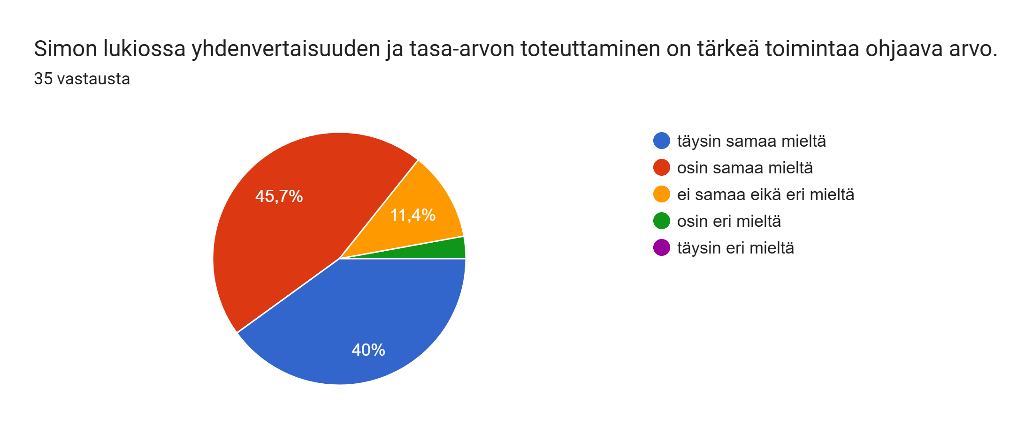

Slide 8
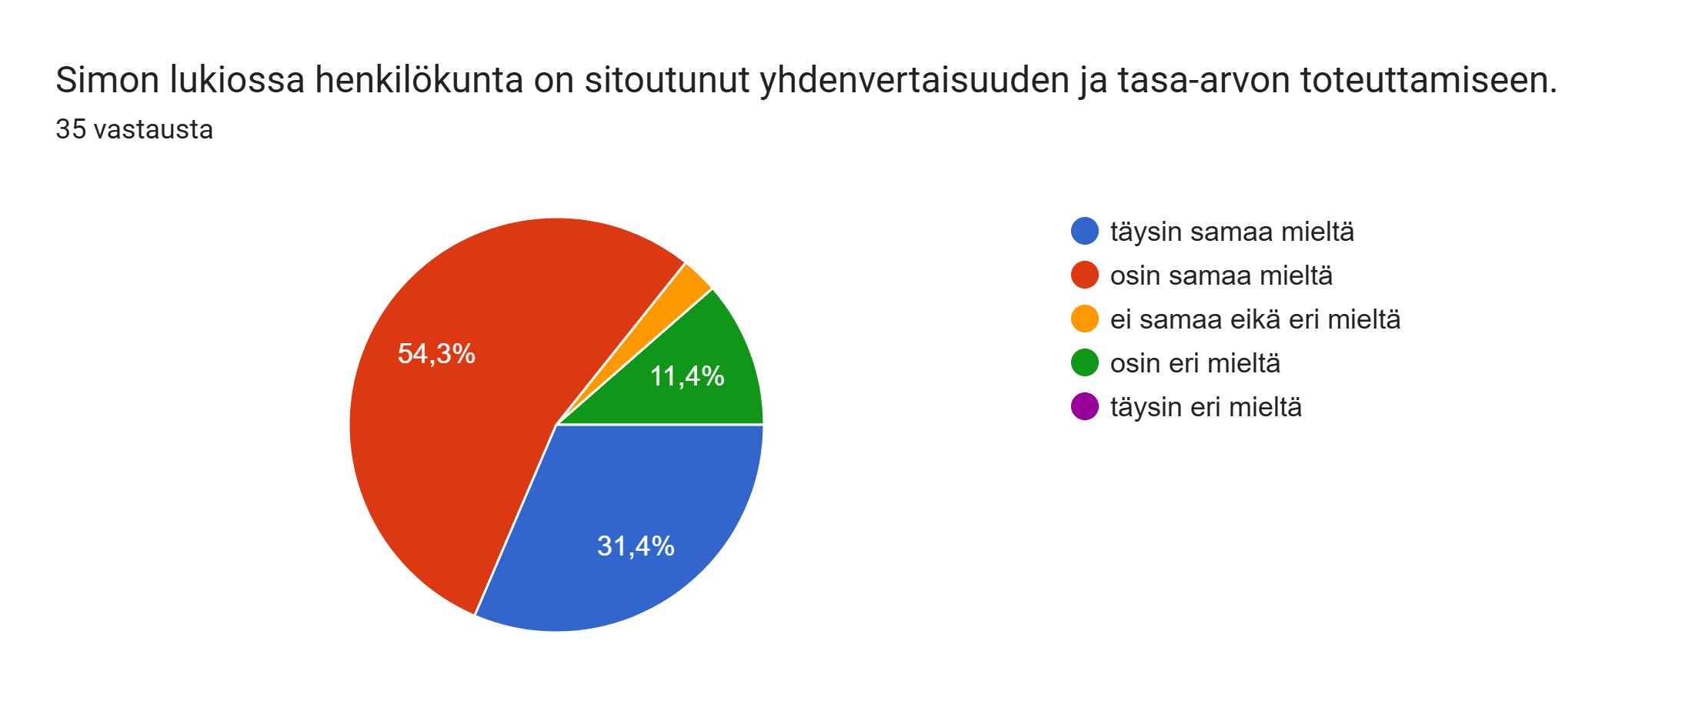

Slide 9
Yhteenveto
Tulokset ovat hyvin samankaltaisia kuin viime vuoden kyselyssä.
Simon lukion yleinen ilmapiiri koetaan enimmäkseen hyväksi.

Slide 10

Saavutettavuuden ja esteettömyyden toteutuminen

Slide 11
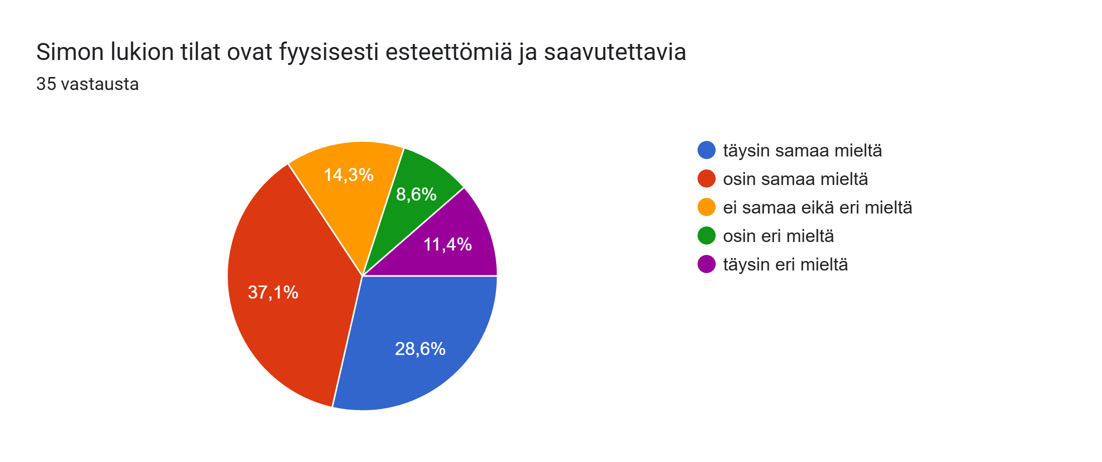

Slide 12
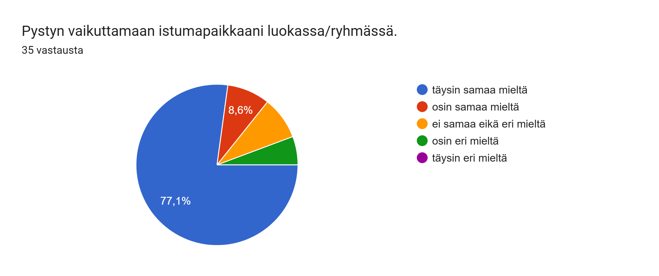

Slide 13
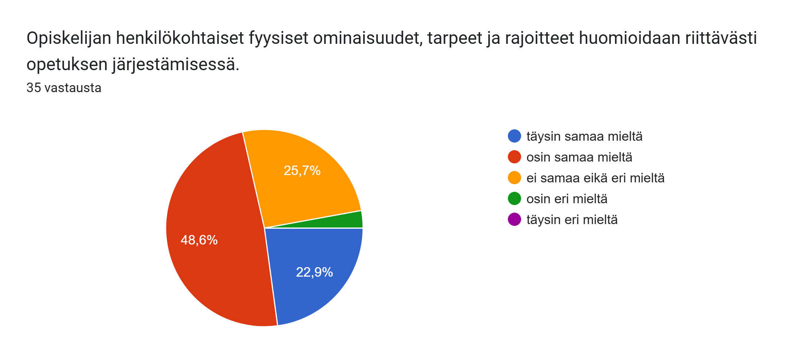

Slide 14
Onko sinulla saavutettavuuteen ja esteettömyyteen liittyviä kommentteja tai kehitysideoita?
Esimerkiksi pyörätuolia käyttävä ihminen on vaikea liikkua lukion tiloissa koska hissi on kaukana. Myöskin ruokailu voisi suunitella saavutettavammaksi.
Nuo portaat vois vaikka räjäyttää

Slide 15
Yhteenveto
Ei juuri mitään muutoksia viime vuoden tuloksiin verrattuna.

Slide 16

Viestinnän avoimuus

Slide 17


Slide 18
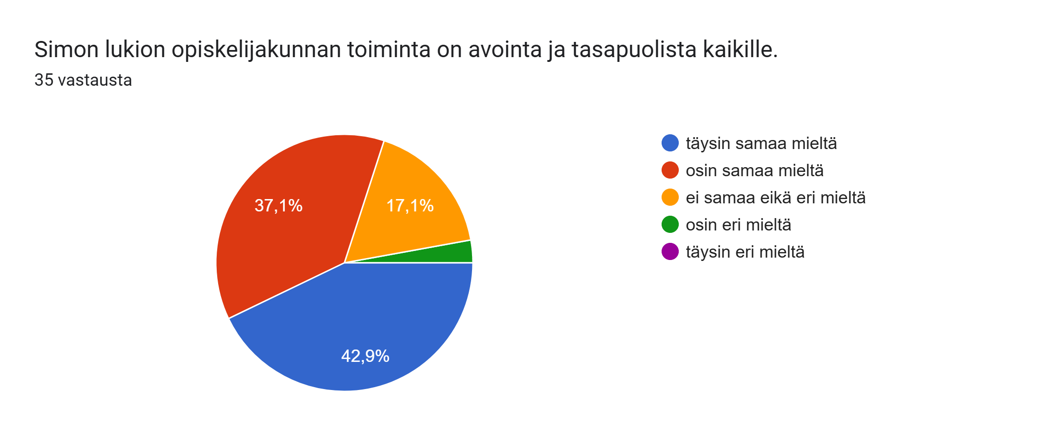

Slide 19
Onko sinulla viestinnän avoimuuteen liittyviä kommentteja tai kehitysideoita?
Informaatio esimerkiksi erilaisista tapahtumista ei saavuta kaikkia opiskelijoita, jos niistä on ilmoitettu vain wilman tiedotteet osiolla. Voisiko poikkeuksellisista koulupäivistä (ja niiden aikataulusta) ilmoittaa wilma viesteillä?

Slide 20
Yhteenveto
Opiskelijakunnan toiminnan avoimuuteen ja tasapuolisuuteen oltiin tyytyväisempiä kuin viime vuonna.

Slide 21

Opiskelun tuen toteutuminen

Slide 22
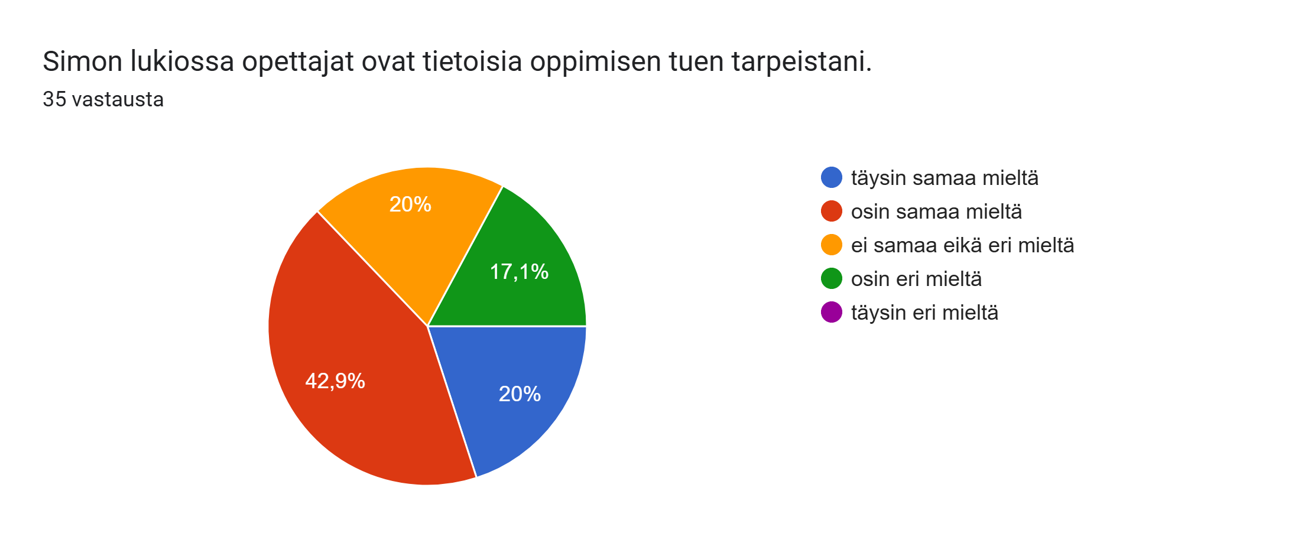

Slide 23
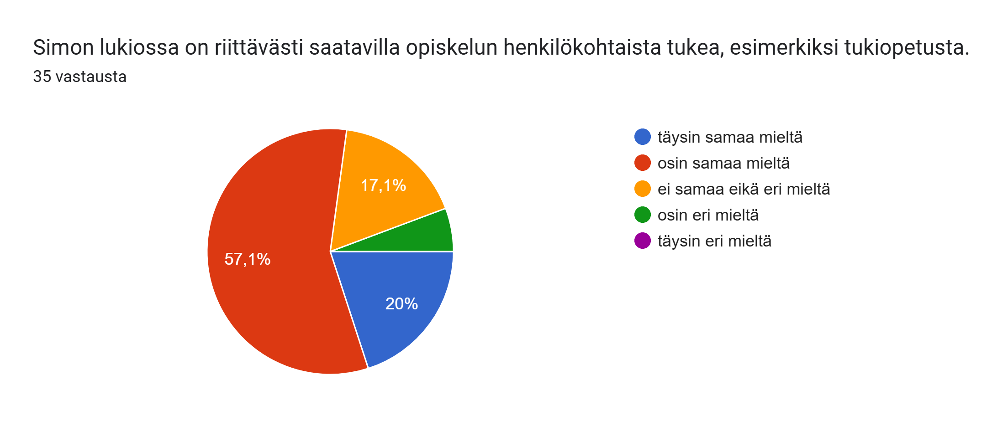

Slide 24
Onko sinulla opiskelun tukeen liittyviä kommentteja tai kehitysideoita?
Jotkin opettajat eivät ymmärrä tai huomioi hitaasti oppivia opiskelijoita.
Osa opettajista ei täysin ymmärrä, että välillä opiskelija voi tarvita apua/kertausta ihan perusasioissa joita on voitu kerrata jo monen kurssin ajan. Tämmöisissä tilanteissa avun pyytäminen voi olla hankalaa, joten jos opiskelija näin tekee tulisi apua tarjota eikä torjua avun pyytäjää.

Slide 25
Yhteenveto
Viime vuona 69 % oli sitä mieltä, että opettajat ovat tietoisia heidän tuen tarpeistaan, nyt 63 %
Viime vuonna 81 % koki, että Simon lukiossa on riittävästi saatavilla opiskelun henkilökohtaista tukea, esimerkiksi tukiopetusta, nyt 77 %
Tuen tarpeiden osalta on menty huonompaan suuntaan.

Slide 26

Tasa-arvon toteutuminen

Slide 27
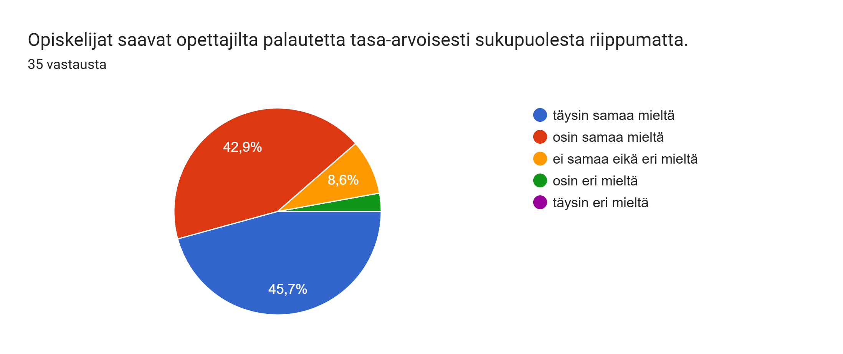

Slide 28
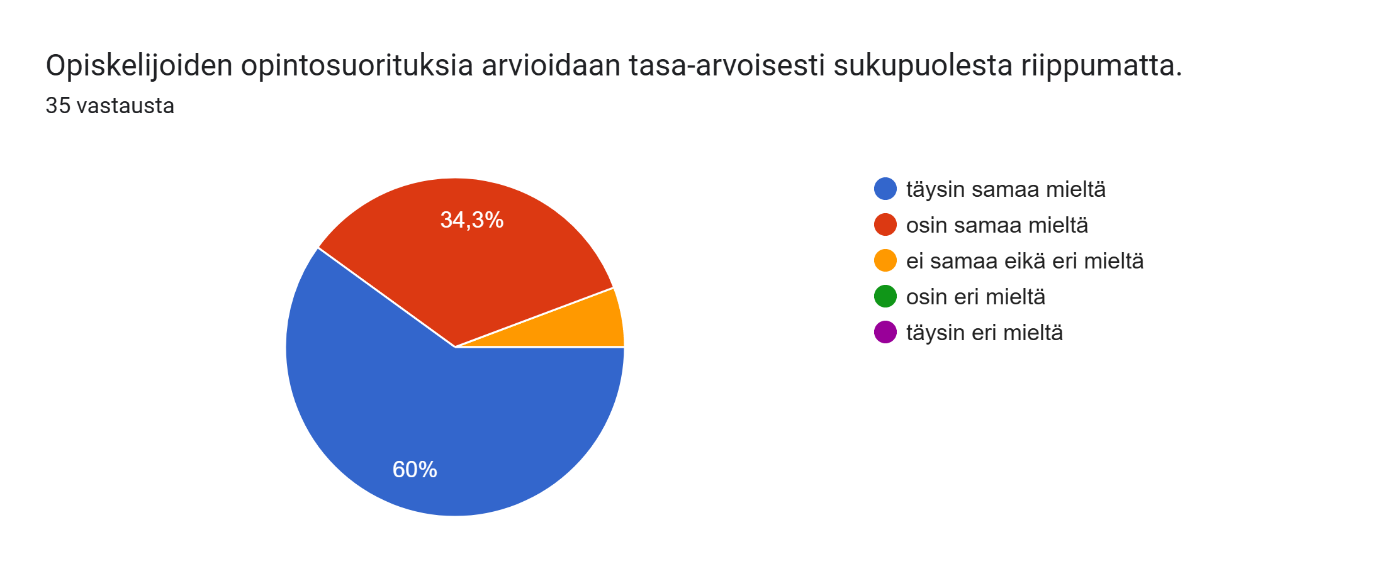

Slide 29
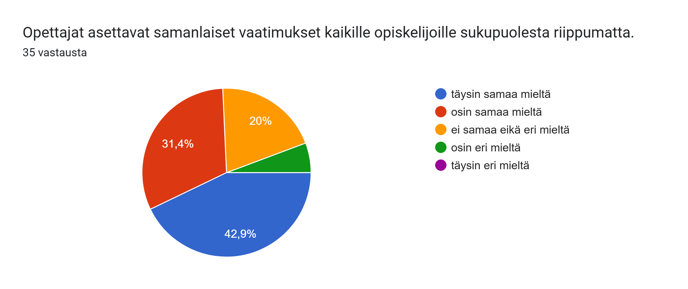

Slide 30


Slide 31
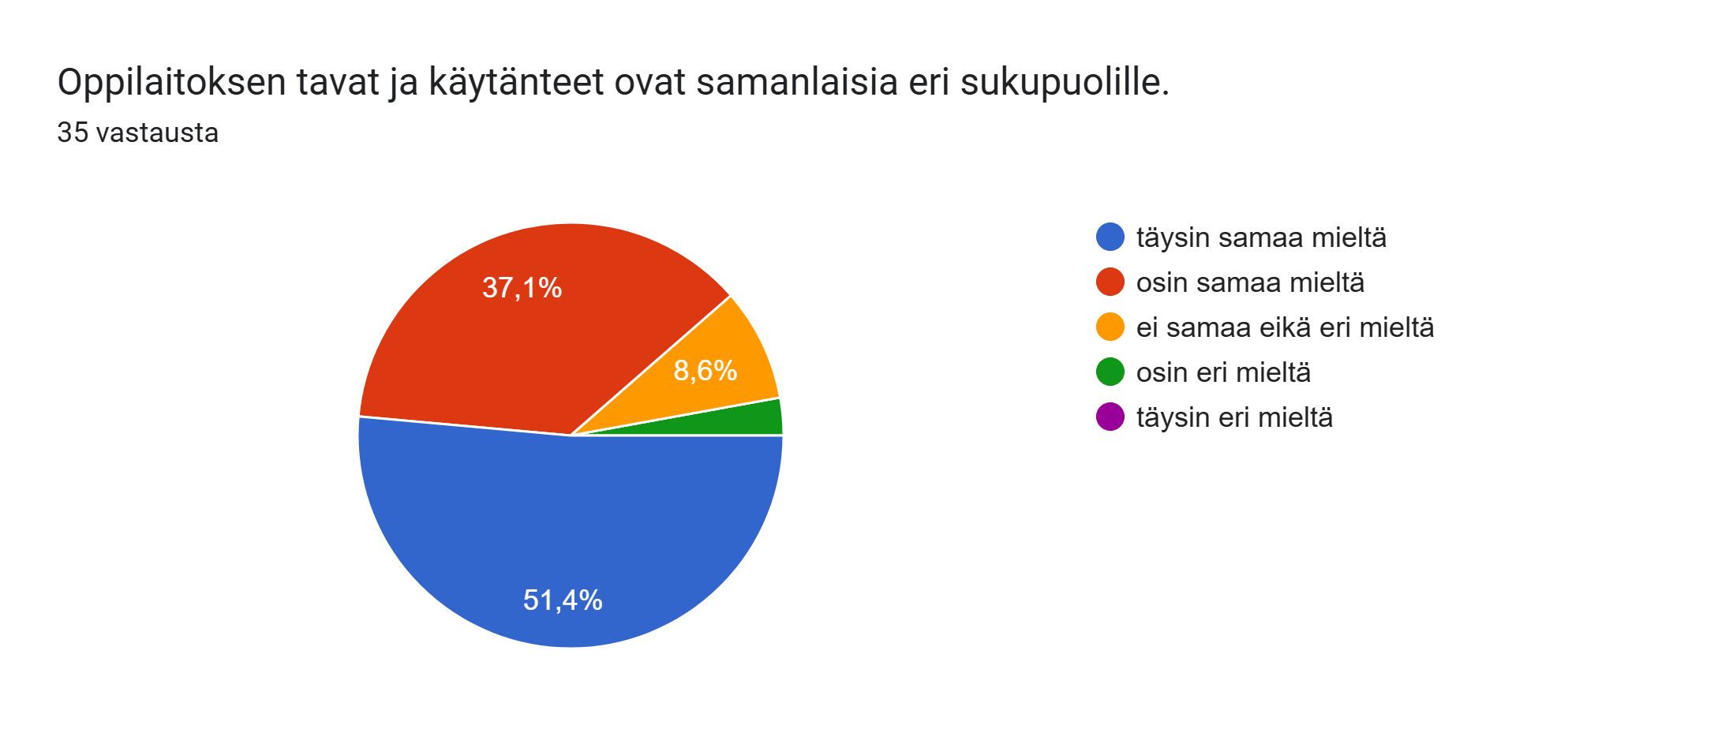

Slide 32


Slide 33
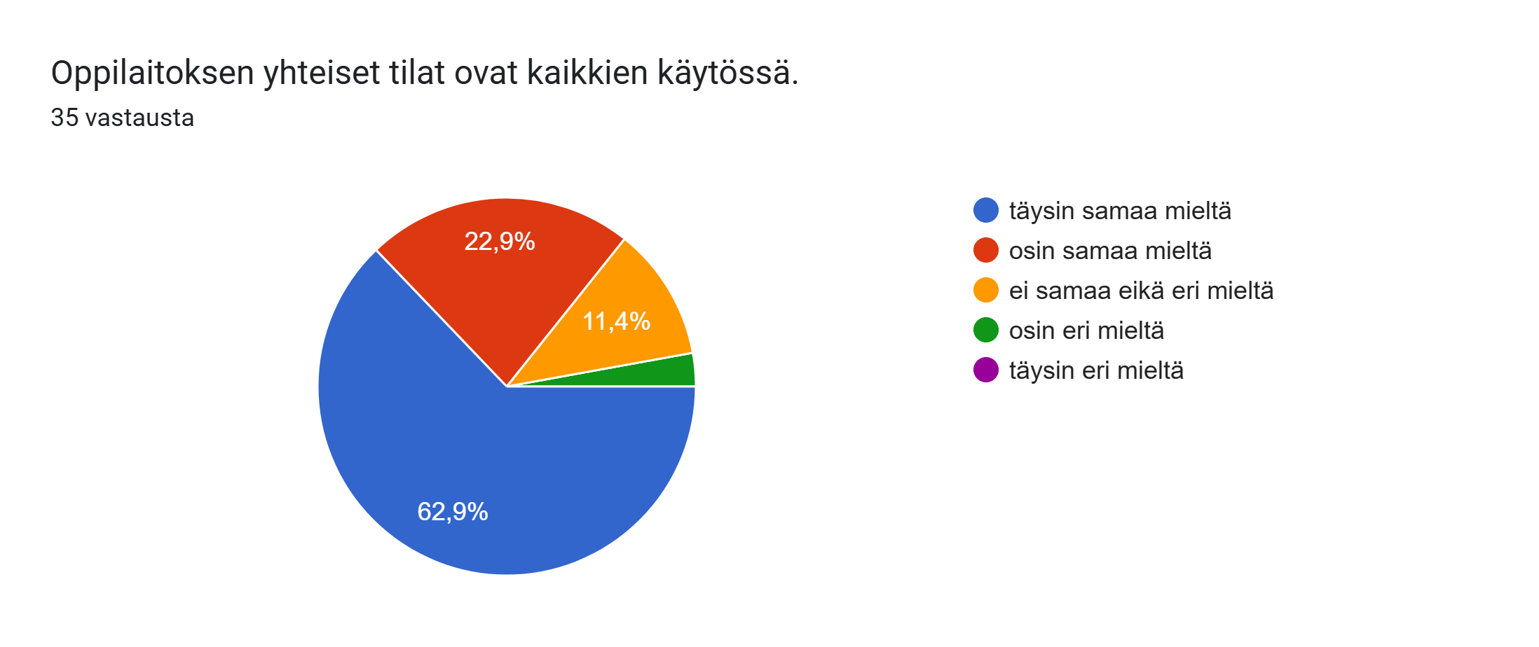

Slide 34
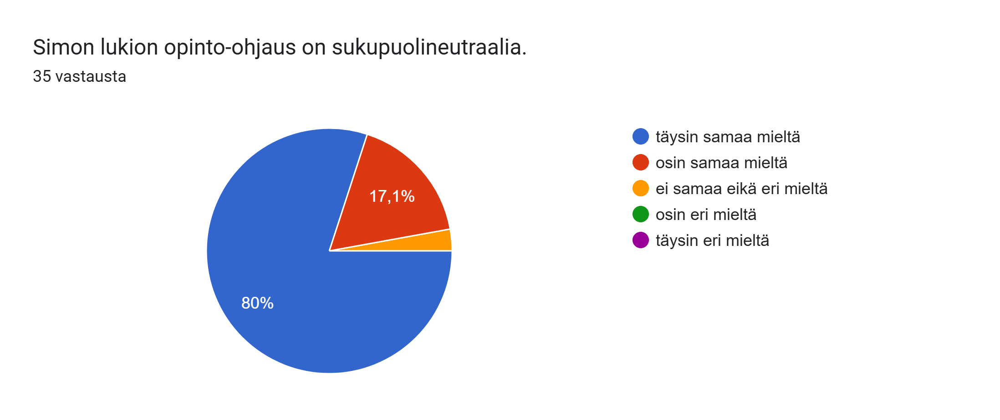

Slide 35
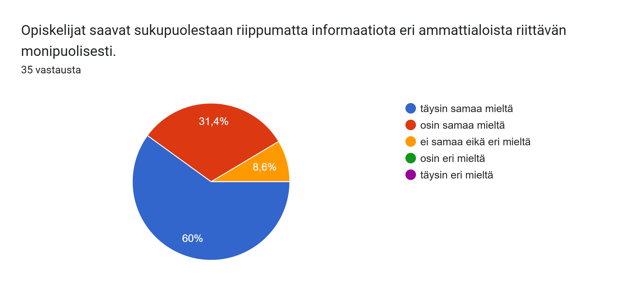

Slide 36
Onko sinulla tasa-arvon toteutumiseen liittyviä kommentteja tai kehitysideoita?
Opiskelijoita harvoin kannustetaan
1. vuosikurssilaisia kannustetaan ja tuetaan enemmän, mutta heti kun opiskelija siirtyy ylemmille vuosikursseille oletetaan, että yhtäkkiä opiskelija osaa kaikki perusasiat ja tuki loppuu
ne saakelin yyläiset valtaa koko rakennuksen, eikä täällä tavalliset ihmiset voi olla.

Slide 37
Yhteenveto
Viime vuonna 71 % koki, että opiskelijat saavat palautetta tasa-arvoisesti sukupuolesta riippumatta, nyt 89 %
Viime vuonna 81 % koki, että opintosuorituksia arvioidaan tasa-arvoisesti sukupuolesta riippumatta, nyt 94 %
Viime vuonna 69 % koki opettajien kannustavan opiskelijoita yhtä paljon sukupuolesta riippumatta, nyt 83 %
Tasa-arvon toteutumisen suhteen kehitys on ollut positiivista.

Slide 38

Sukupuolisensitiivisyyden toteutuminen

Slide 39
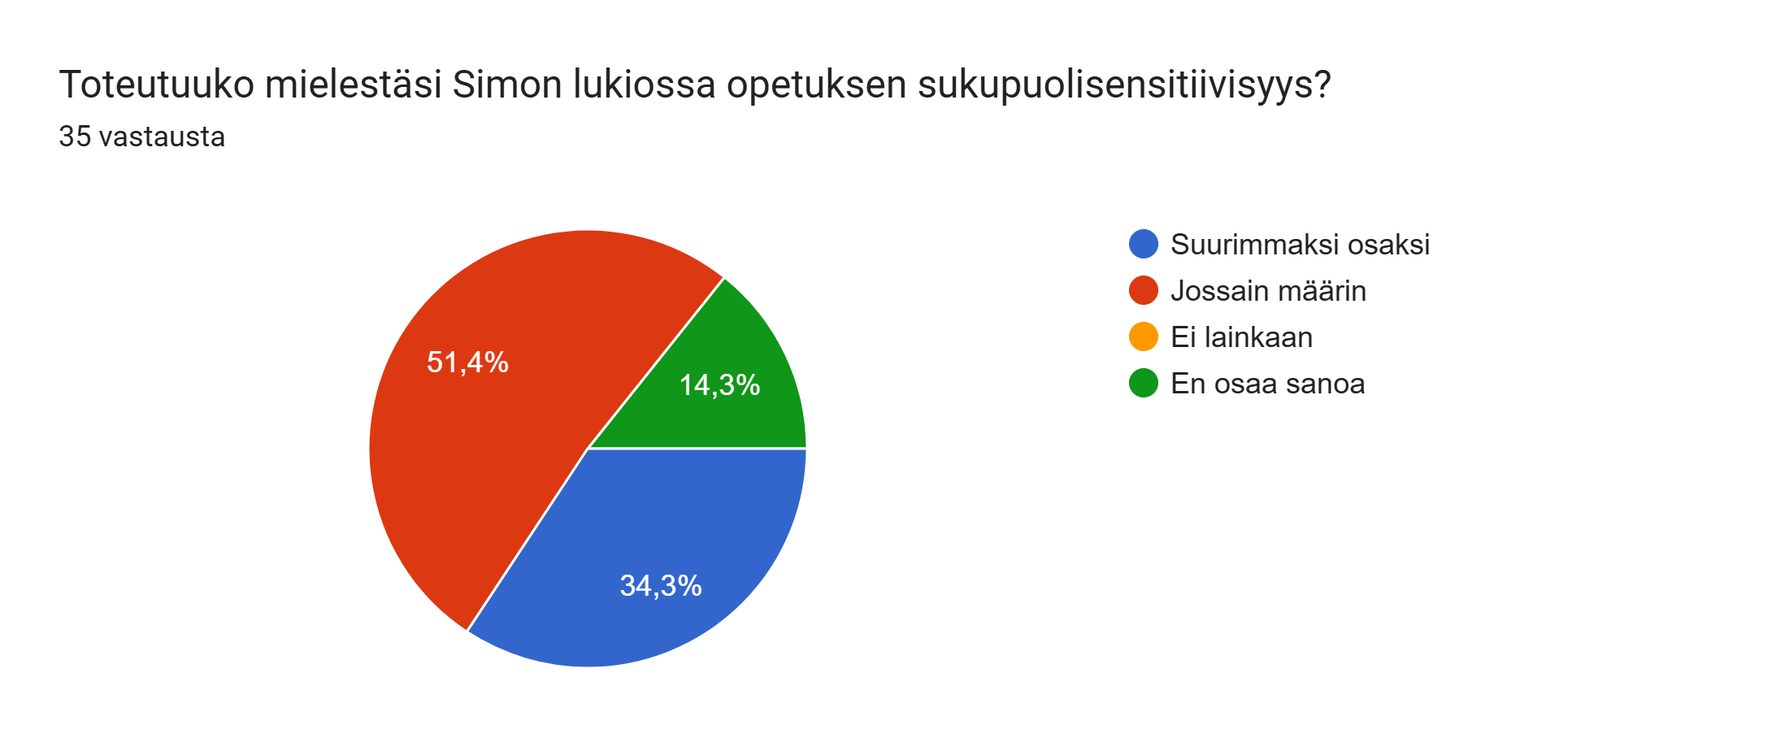

Slide 40
Onko sinulla sukupuolisensitiivisyyden toteutumiseen liittyviä kommentteja tai kehitysideoita?
Tytöttely ja pojittelu pois!

Slide 41
Yhteenveto
86 % vastaajista oli sitä mieltä, että Simo lukiossa opetuksen sukupuolisensitiivisyys toteutuu ainakn jossain määrin. Viime vuonna tätä mieltä oli 81 %

Slide 42

Syrjinnän kokemukset

Slide 43
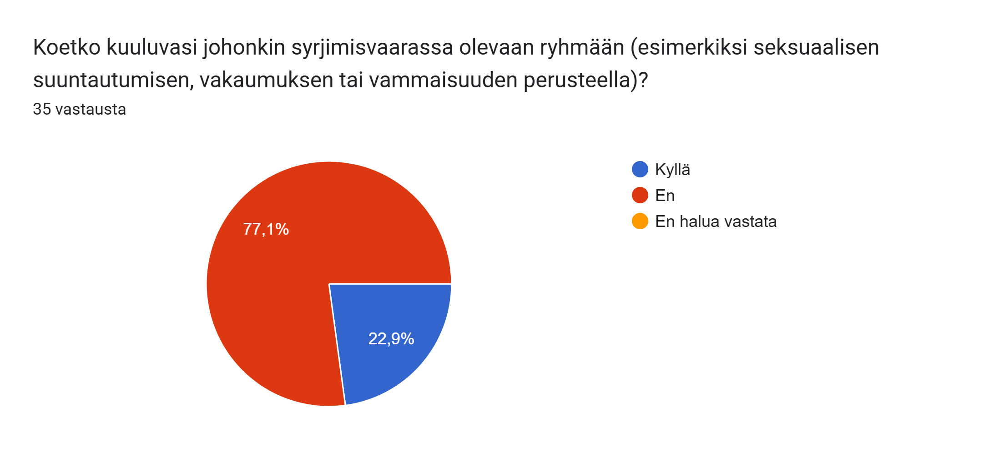

Slide 44
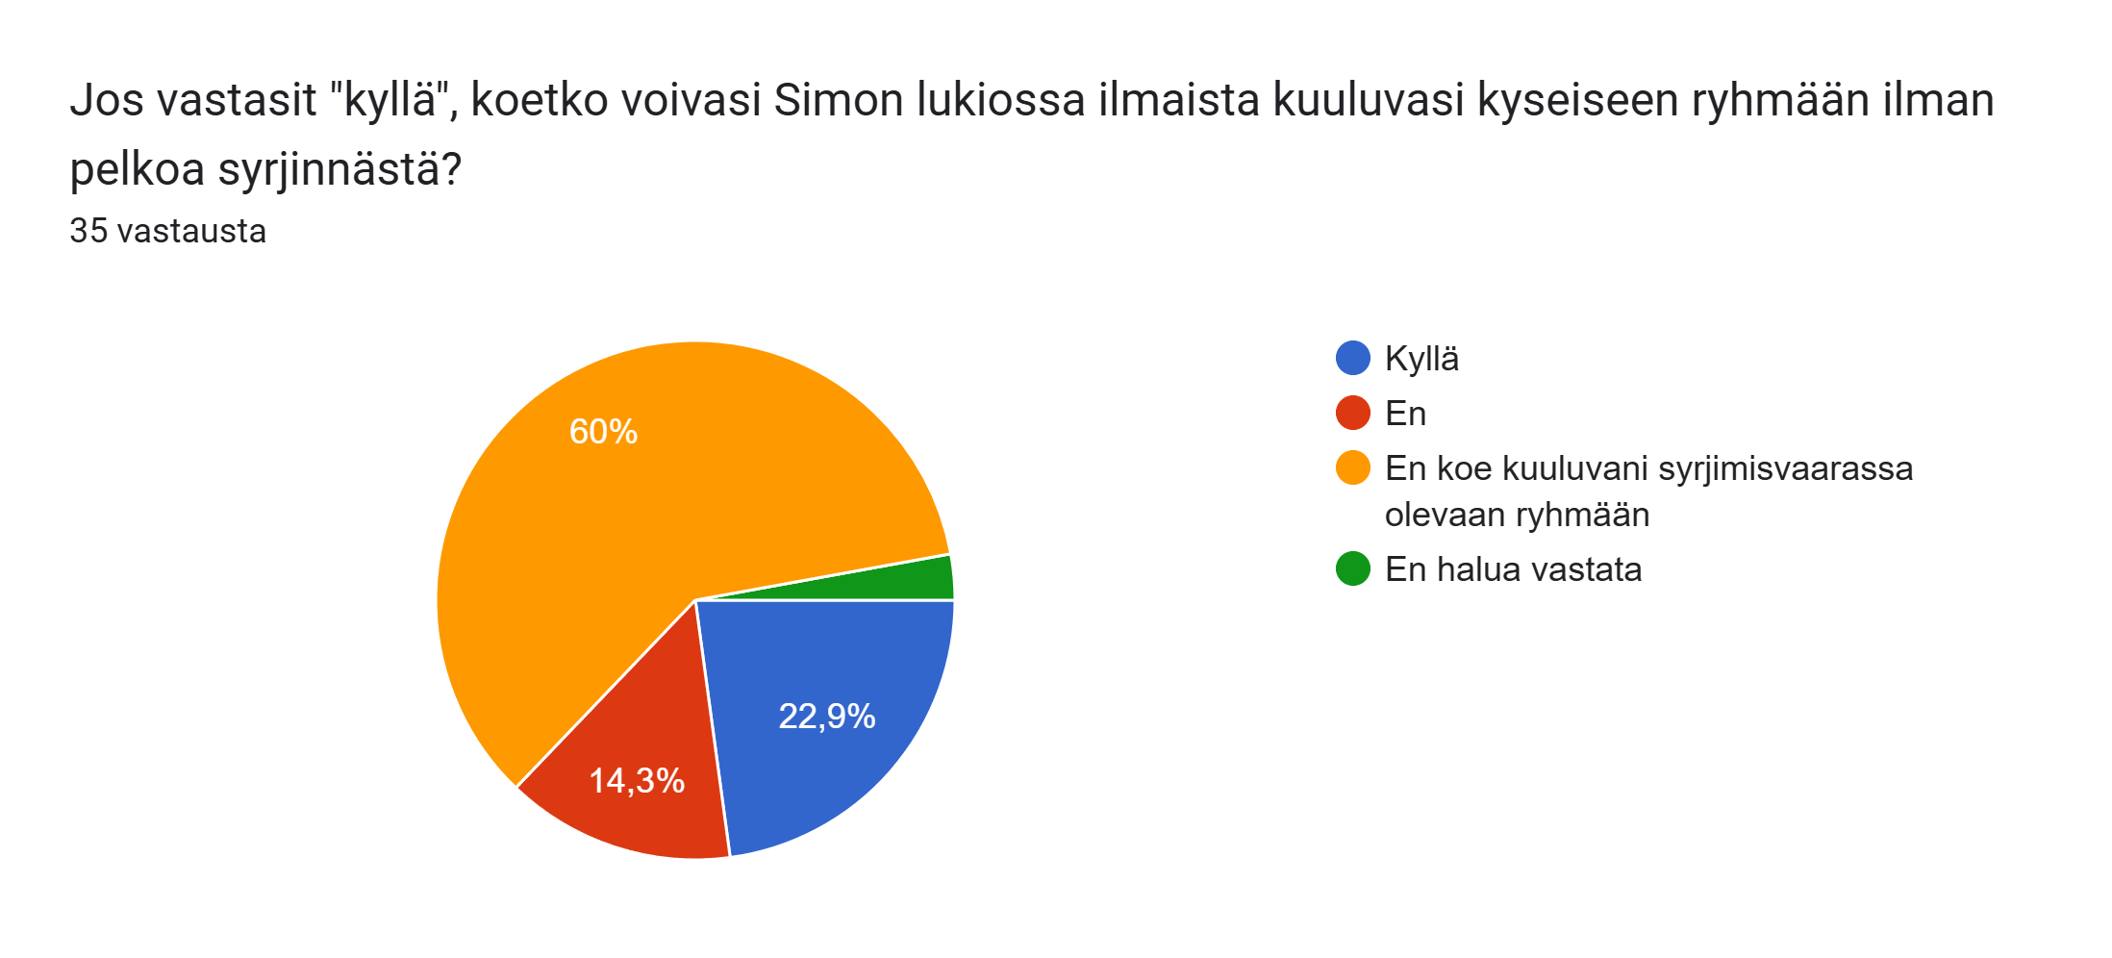

Slide 45
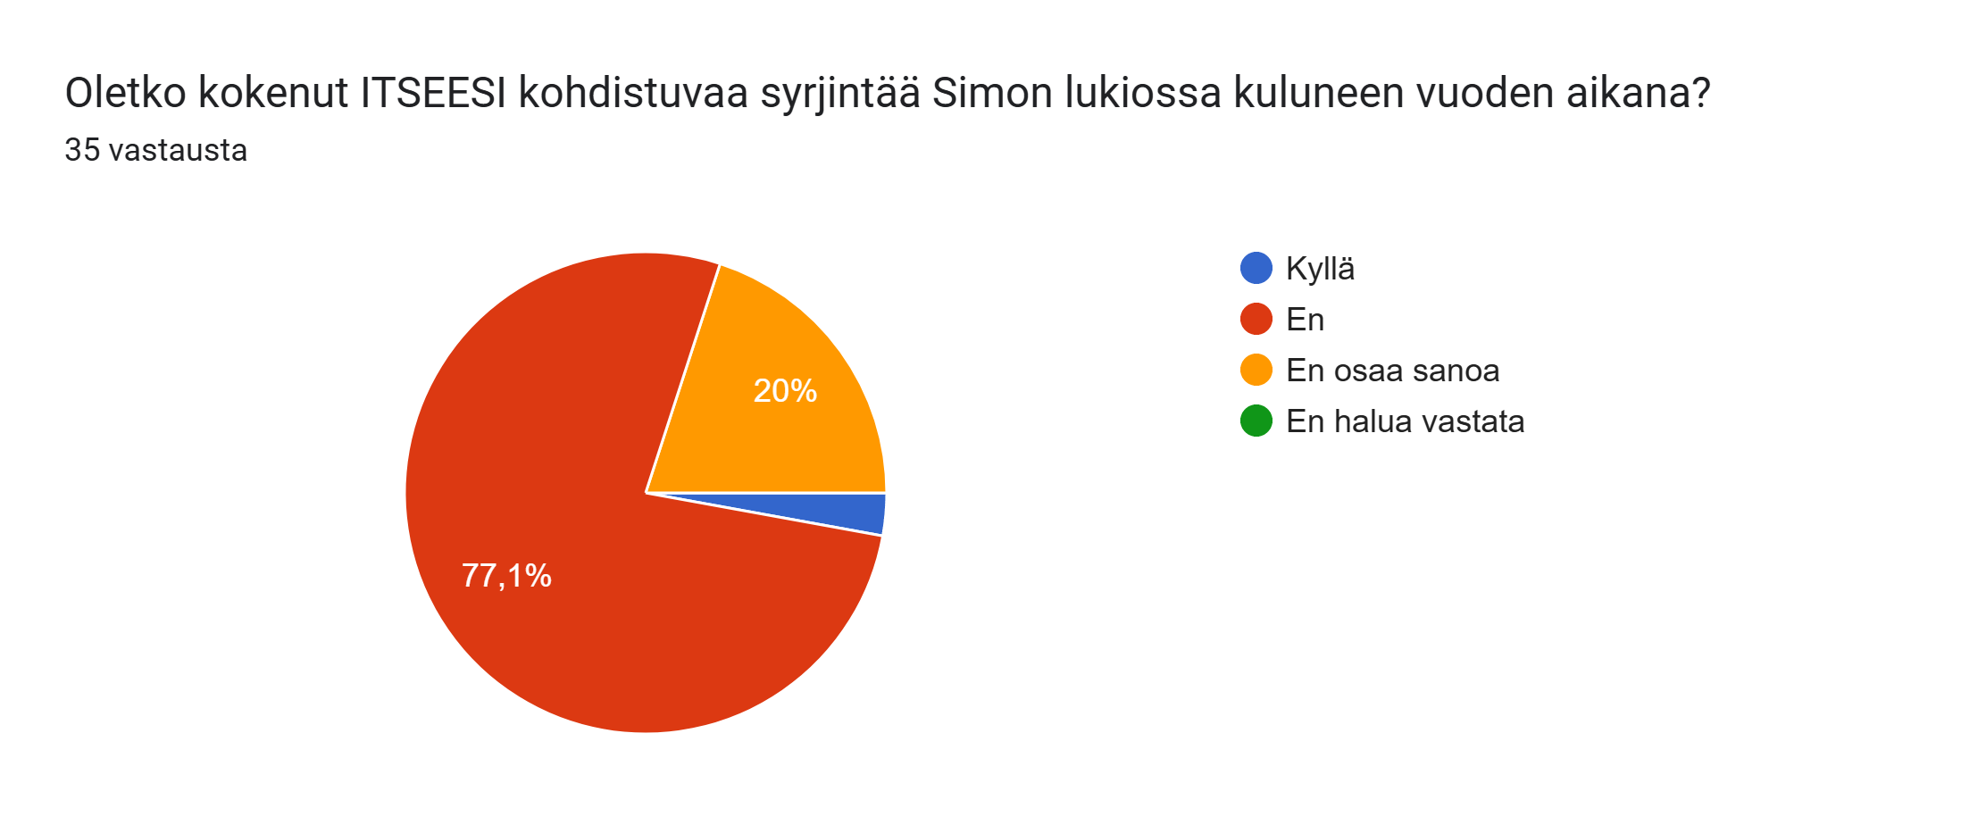

Slide 46
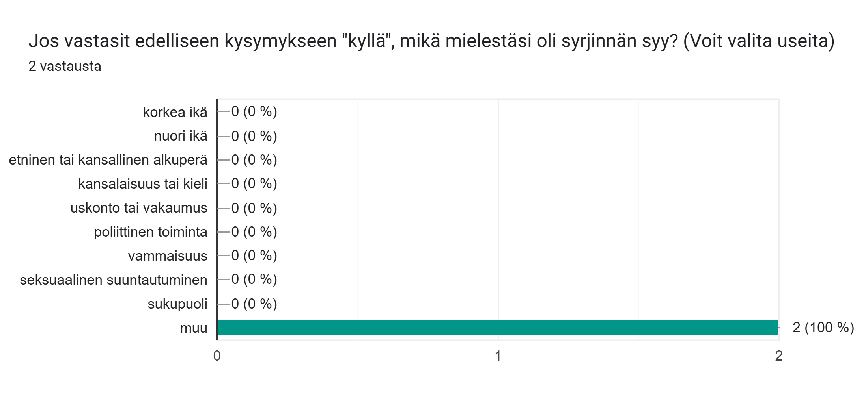

Slide 47
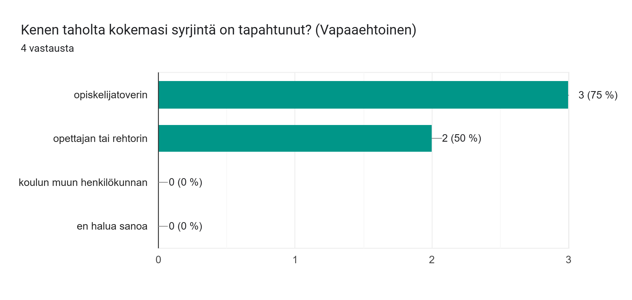

Slide 48
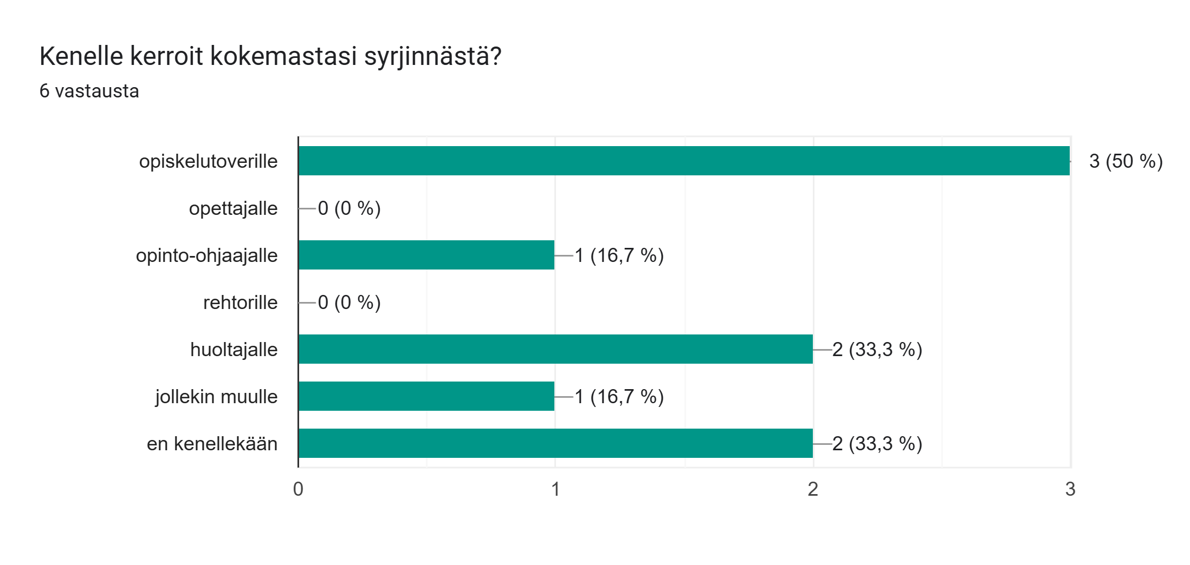

Slide 49
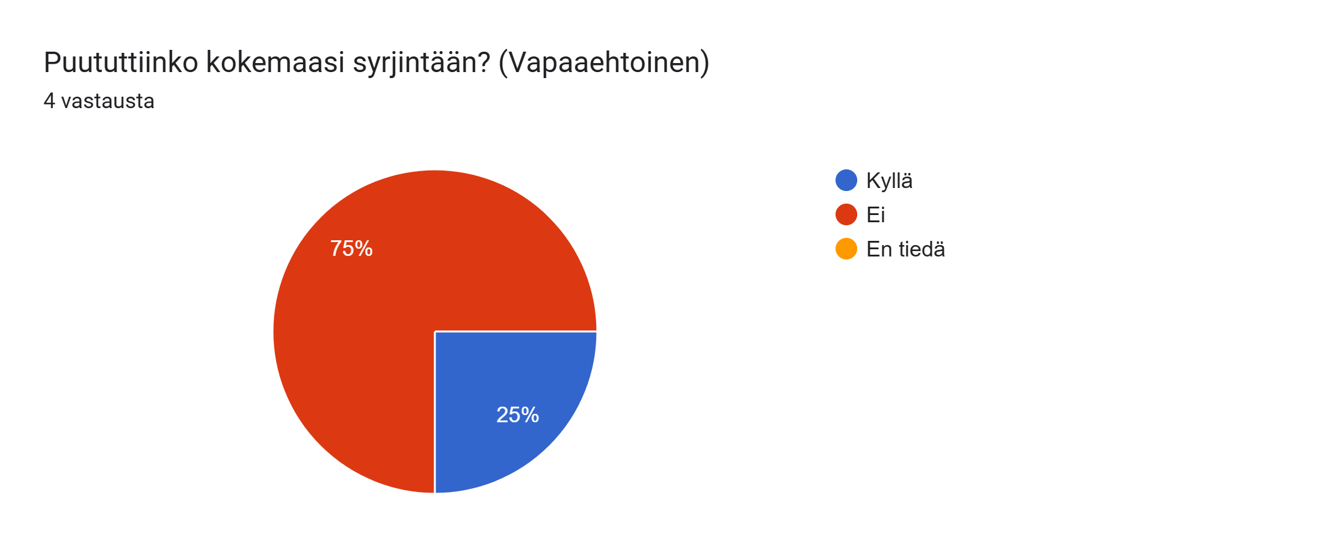

Slide 50
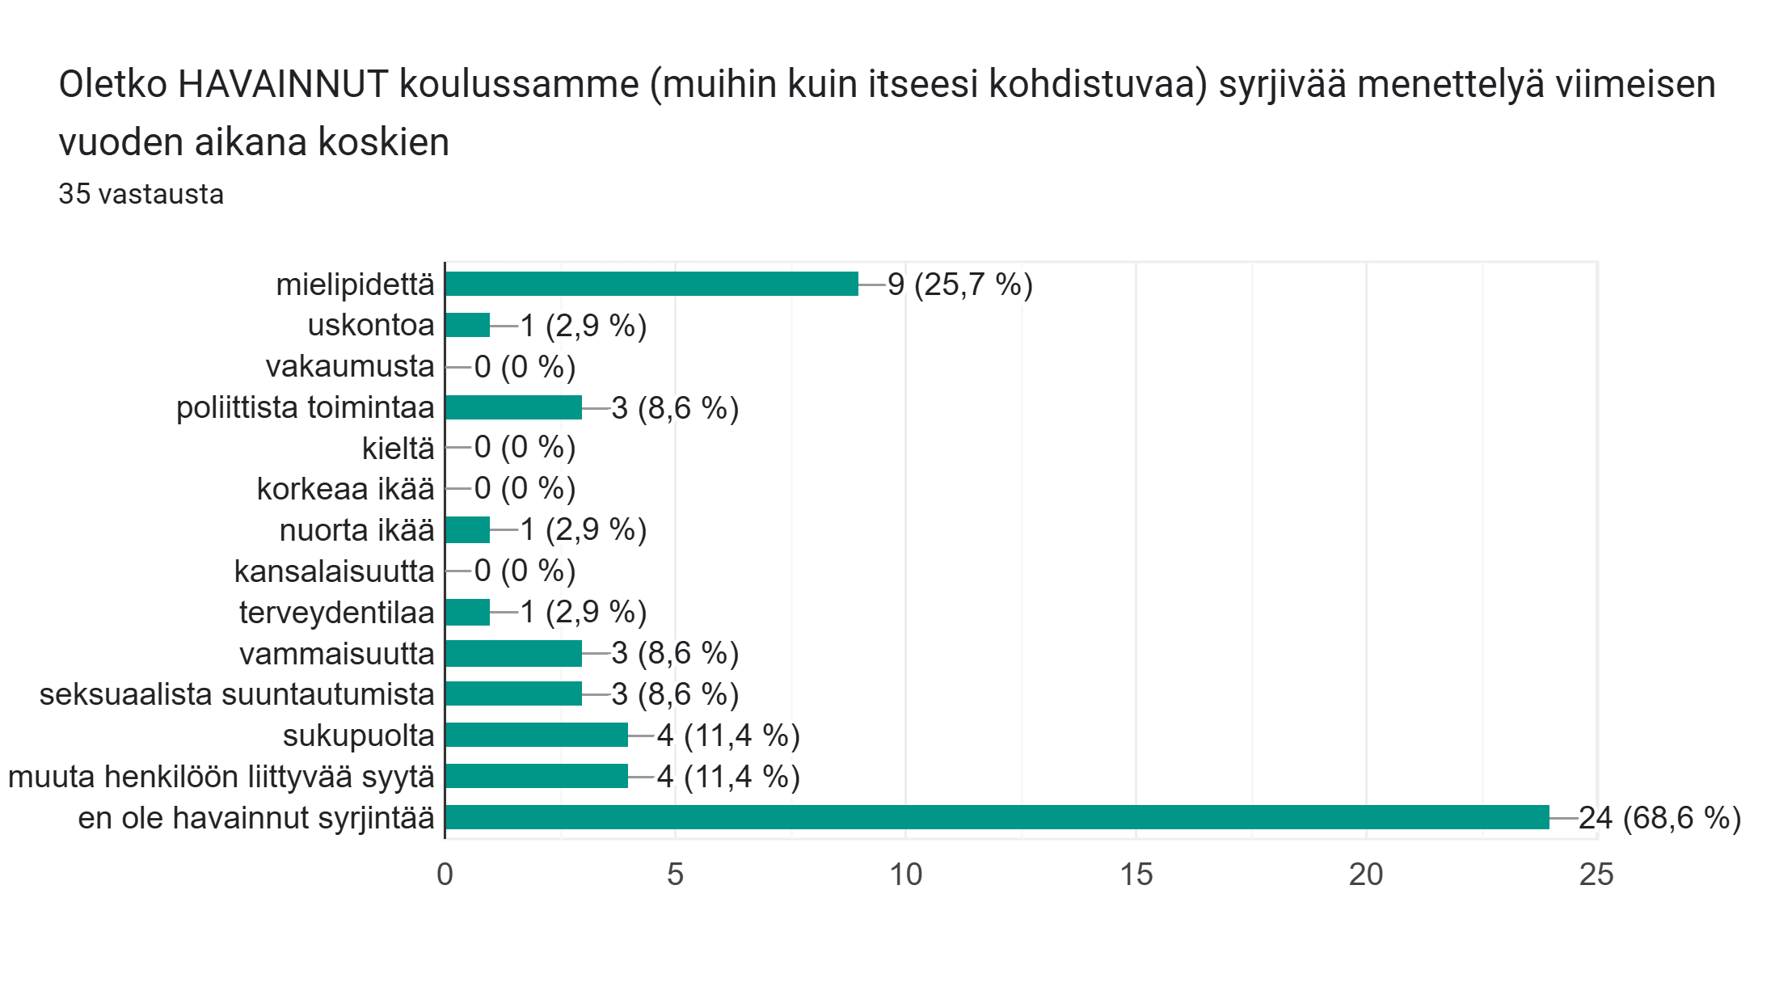

Slide 51
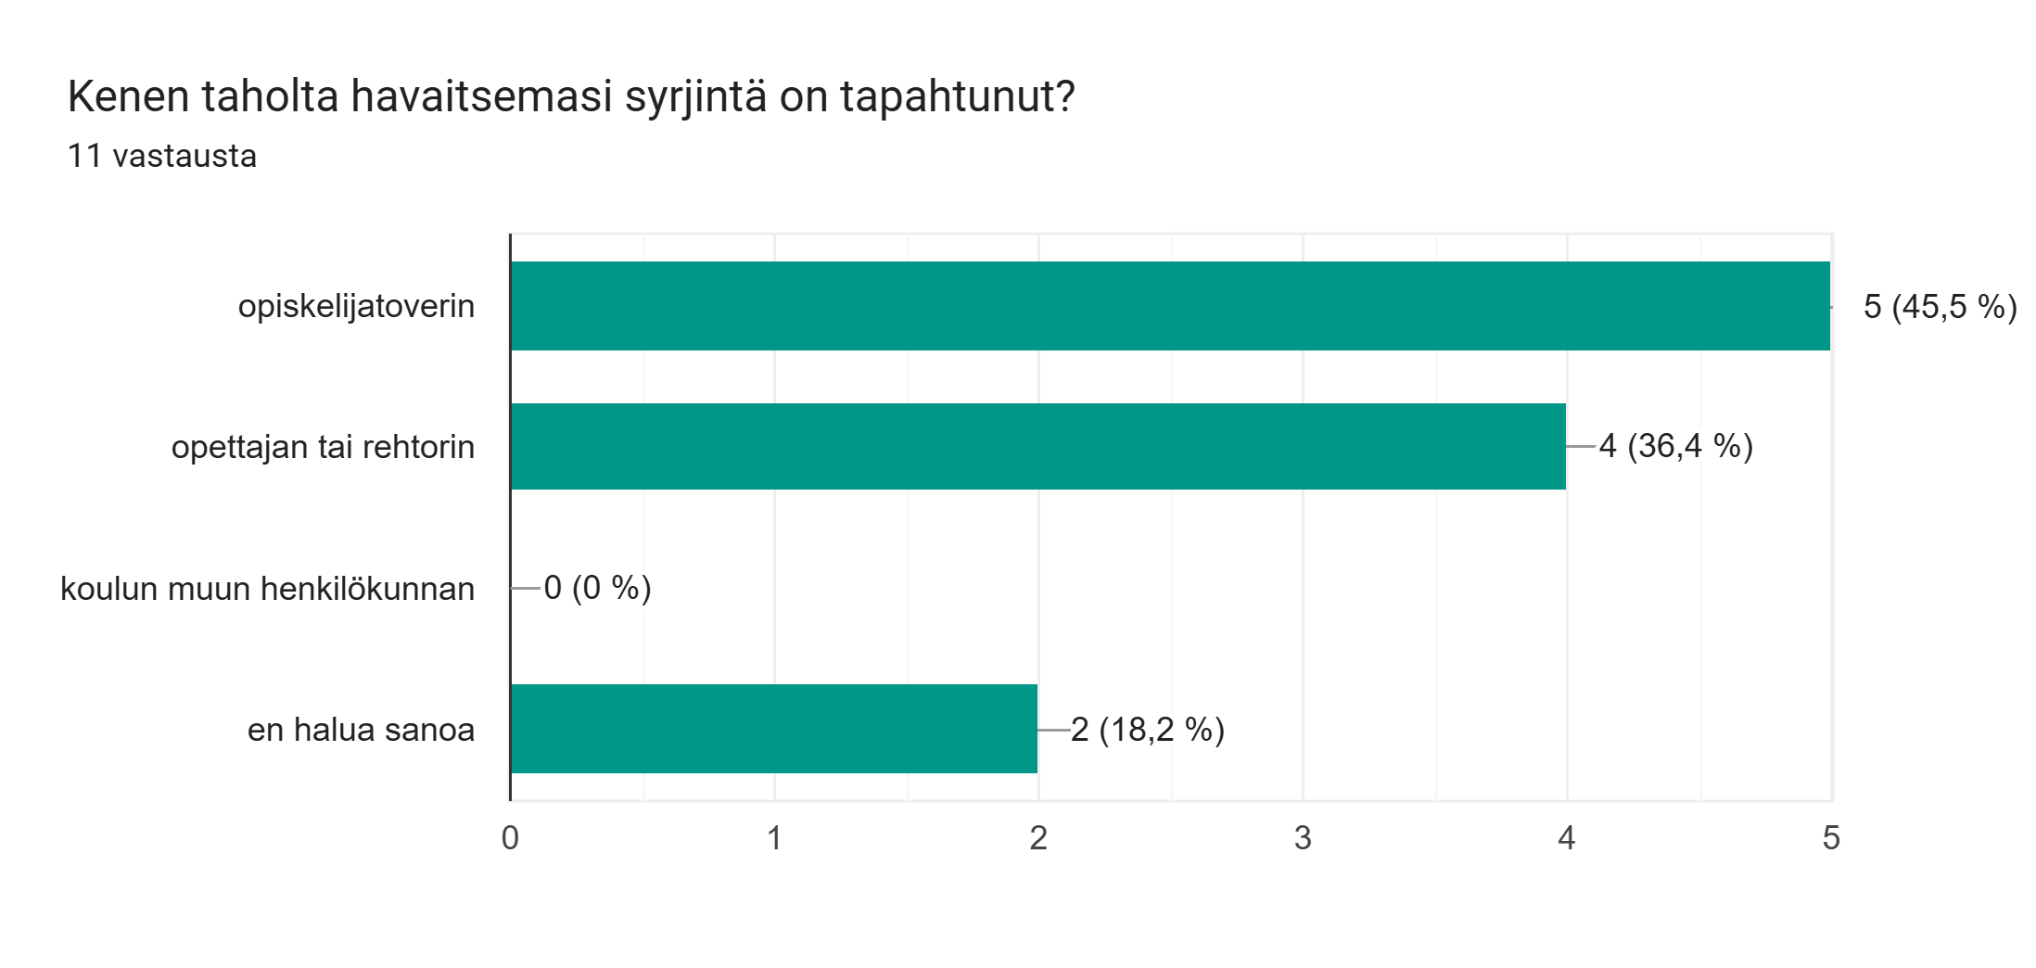

Slide 52
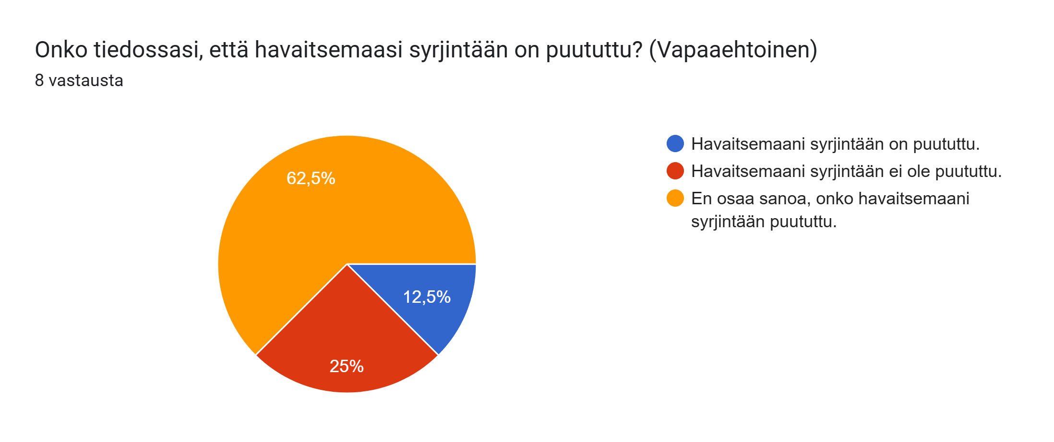

Slide 53
Yhteenveto
Sekä koettu että havaittu syrjintä oli vähentynyt viime vuoden kyselyyn verrattuna.
Itseensä kohdistuvaa syrjintää on kokenut yksi vastaaja (viime vuonna 6).
Tänä vuonna 67 % vastaajista ei ollut havainnut muihin kohdistuvaa syrjintää (viime vuonna 50 %).

Slide 54

Seksuaalisen häirinnän kokemukset
Onko joku oppilaitosyhteisömme jäsen (opiskelija tai henkilökunnan jäsen) viimeisen vuoden aikana...

Slide 55
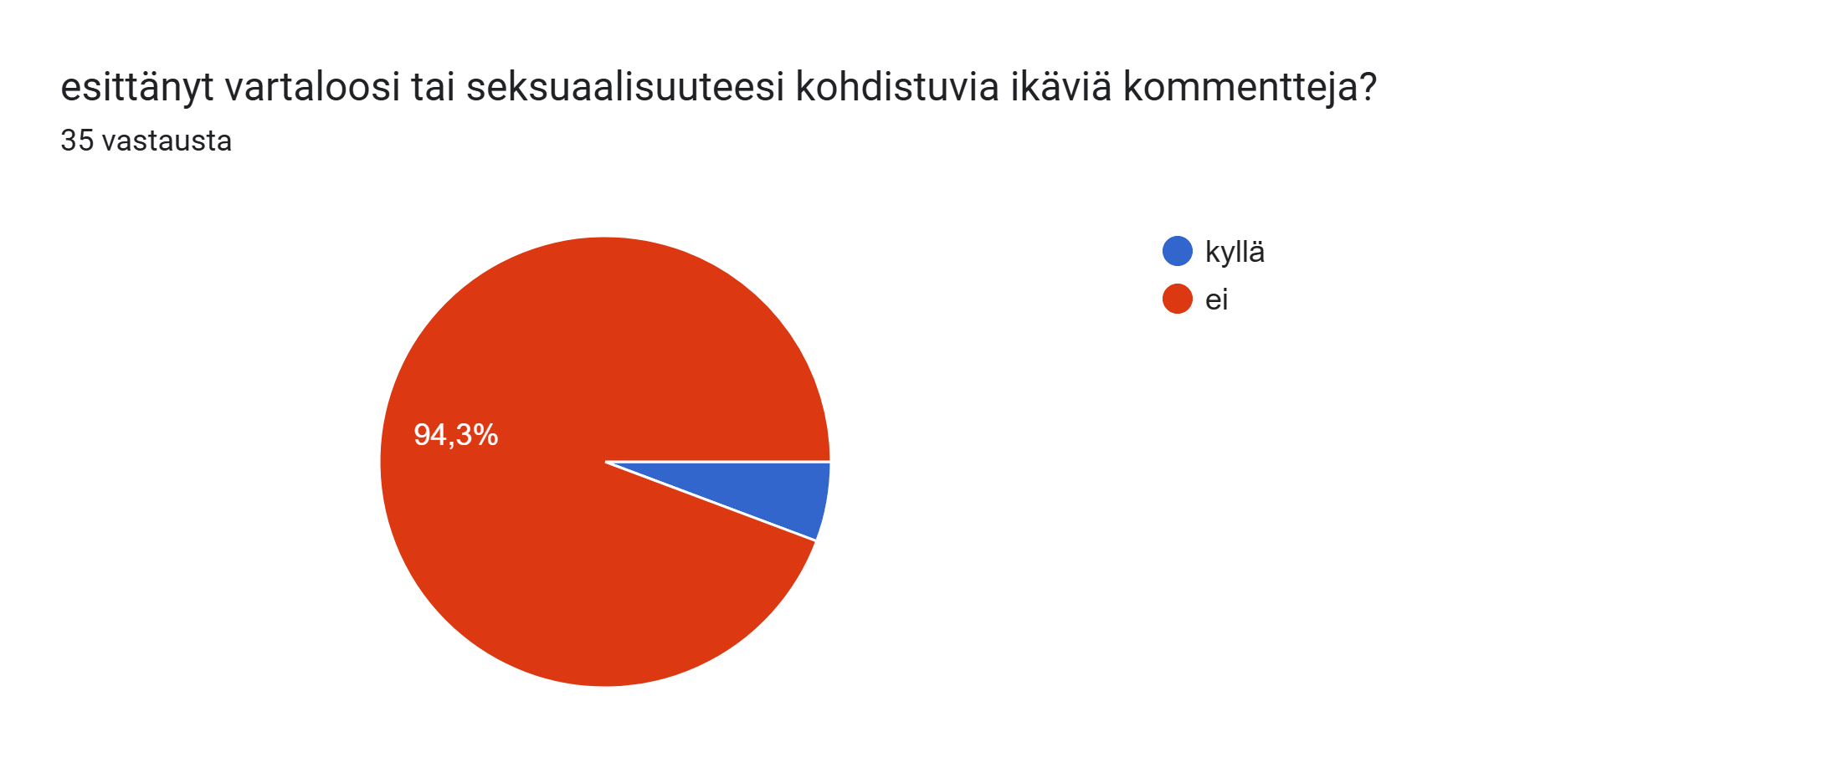

Slide 56
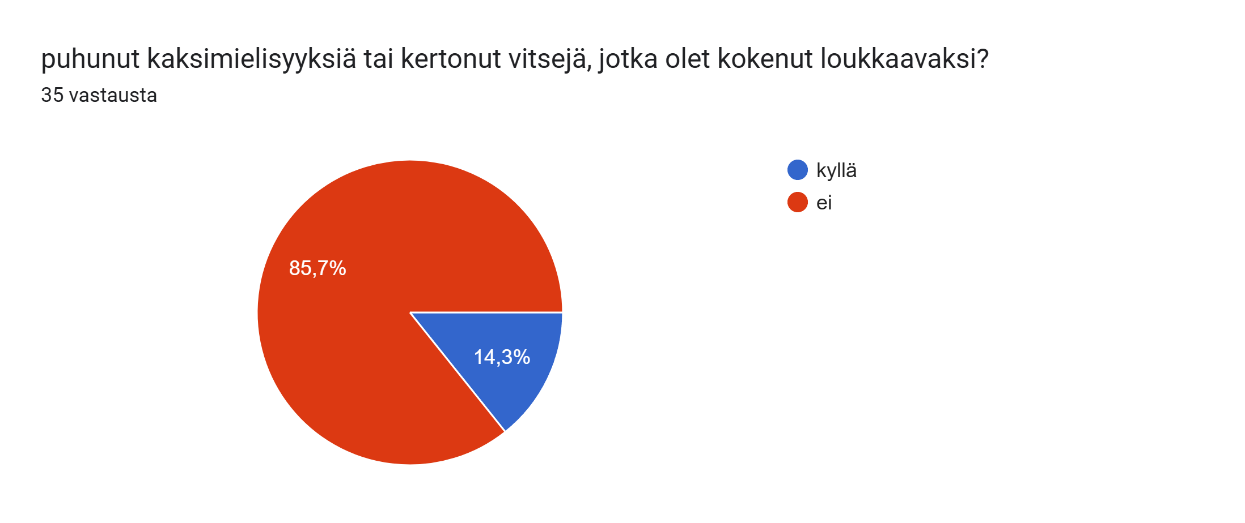

Slide 57
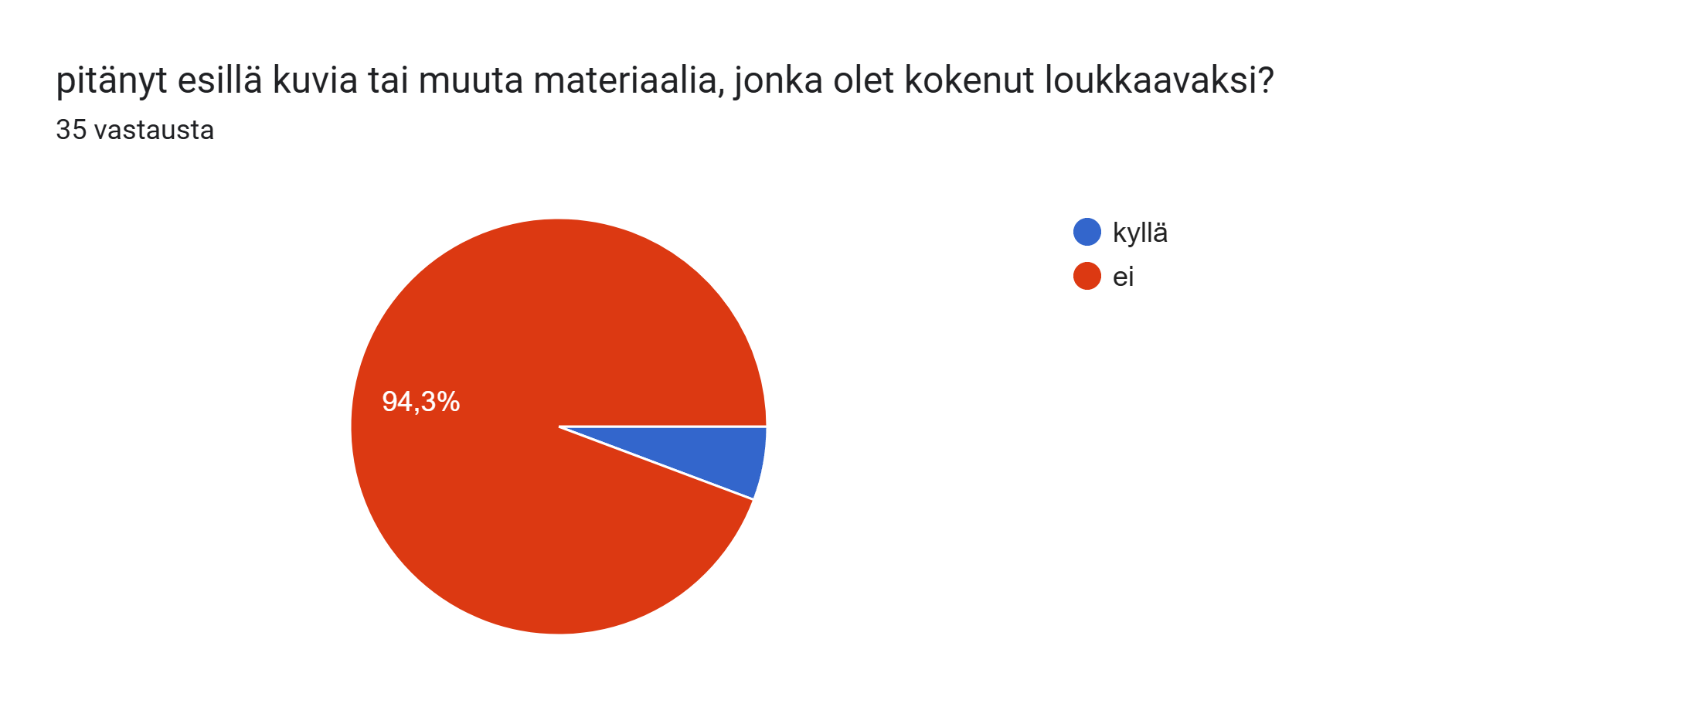

Slide 58
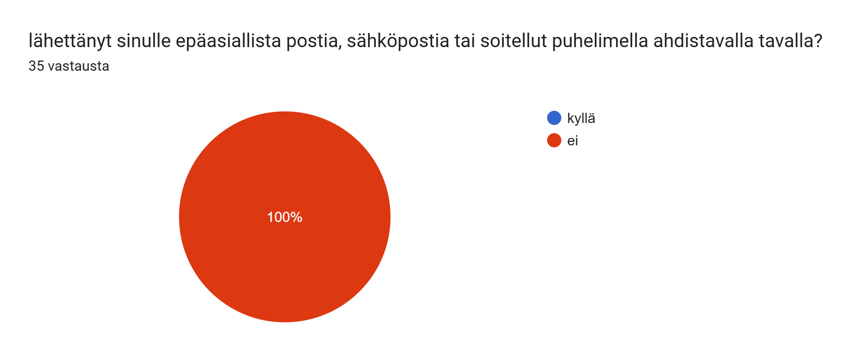

Slide 59


Slide 60
Jos vastasit "kyllä" johonkin edelliseen väitteeseen, voit halutessasi kertoa tilanteesta tarkemmin.
Muutama opiskelija on heittänyt vitsiä esim portaissa kun naisia on mennyt portaissa ylös raiskaamisesta ja lähentelystä joka on tuntunut todella pahalta.
Tapahtui koulun ulkopuolella, mutta oli silti pitkäksi aikaa sulateltava tapahtunutta.

Slide 61
Yhteenveto
Seksuaalisen häirinnän kokemukset ovat vähentyneet, mutta yksittäistapauksia on edelleen.

Slide 62

Yhdenvertaisuuden ja tasa-arvon kehittämistarpeet Simon lukiossa

Slide 63
Millä toimenpiteillä yhdenvertaisuuden ja tasa-arvon toteutumista voisi edistää Simon lukiossa? Mihin kysymyksiin tulisi erityisesti kiinnittää huomiota?
Esim puhua siitä ettei lähentelystä, raiskaamisesta tai muista ikävistä asioista saa tehdä vitsiä koska ne voi loukata.
Entiiä, bodypositiveä esiin enemmän.
Ehkä siihen tasa-arvoon liittyen, että kaikki opiskelijat ovat eri ”tahtisia” tai erilaisia oppimaan niin ei voi olettaa kaikkien olevan samaan aikaan valmiita esimerkiksi tehtävien tekemisessä.

Slide 64
Haluatko antaa palautetta tästä kyselystä? Miten kyselyä voisi kehittää?
Kaikki menny ihan hyvin.
Liian pitkä.

Slide 65
Opettajien kyselyn tuloksia

Slide 66
Simon lukion yleinen ilmapiiri

Slide 67
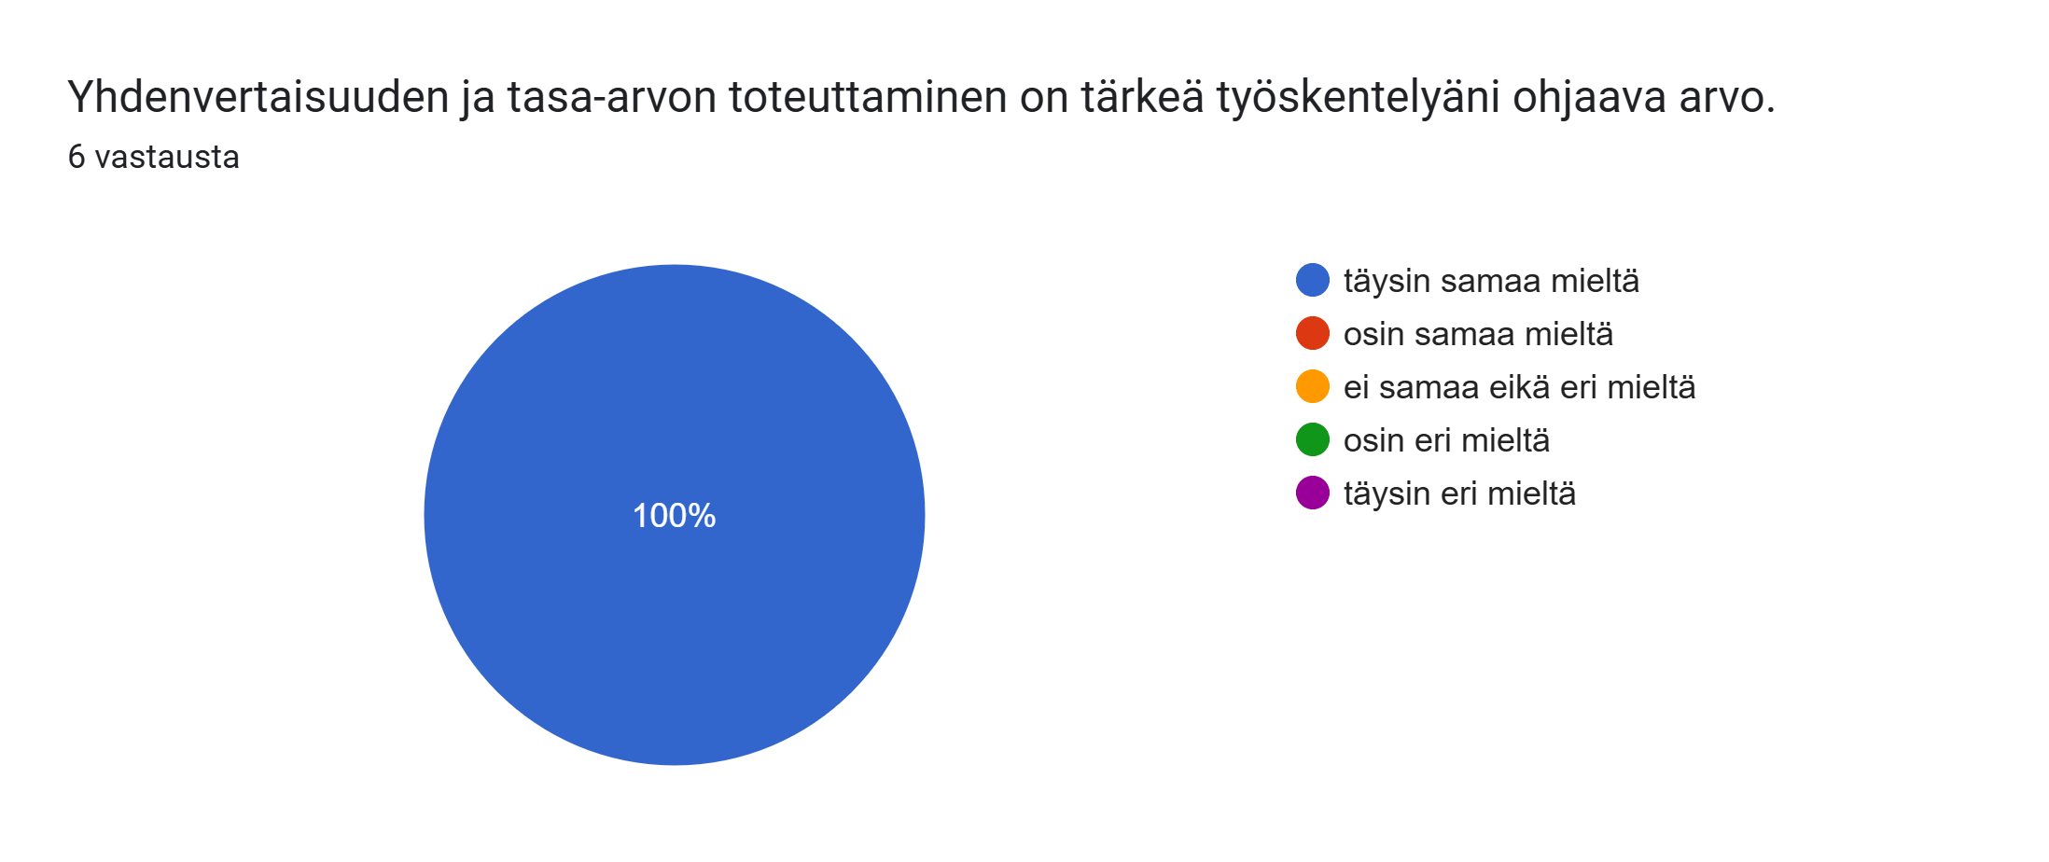

Slide 68
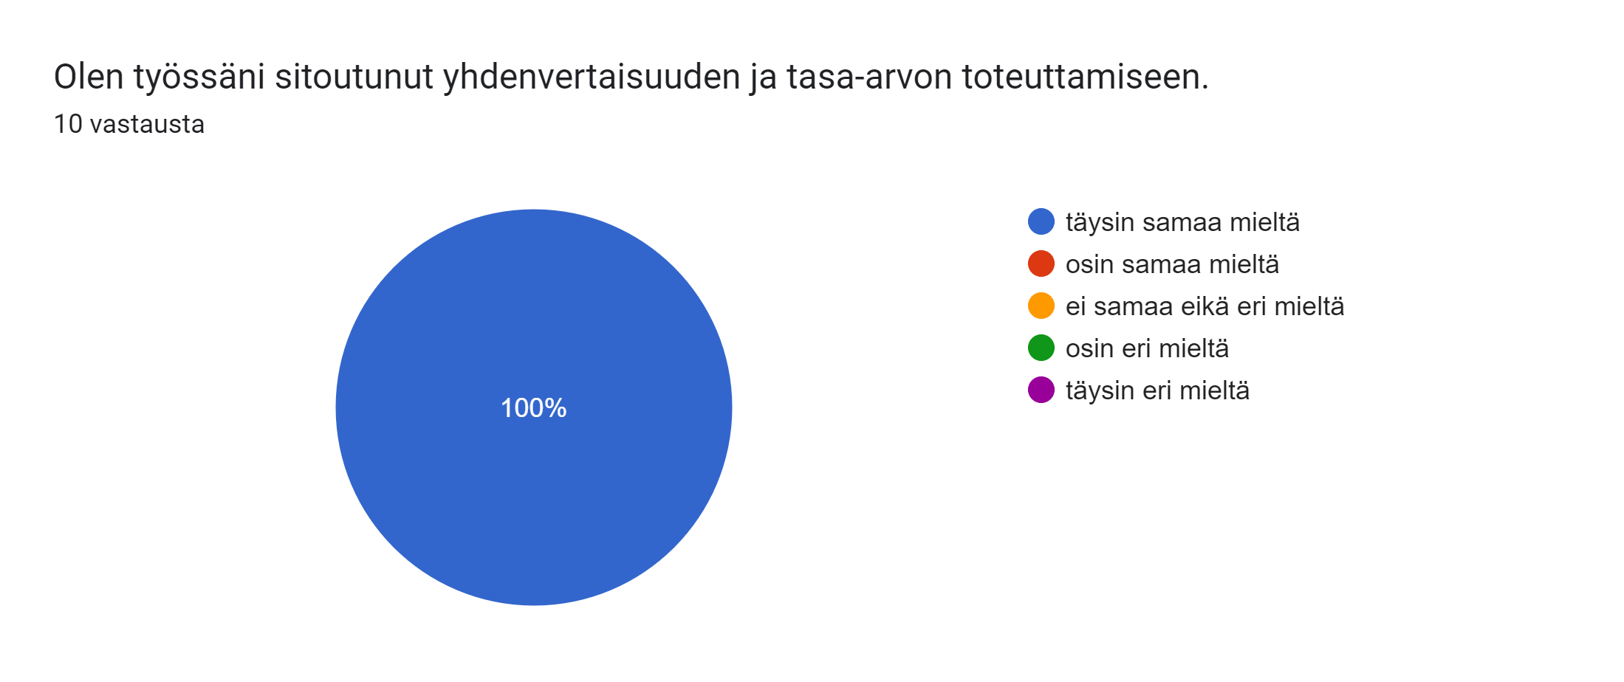

Slide 69
Saavutettavuuden ja esteettömyyden totetuminen

Slide 70
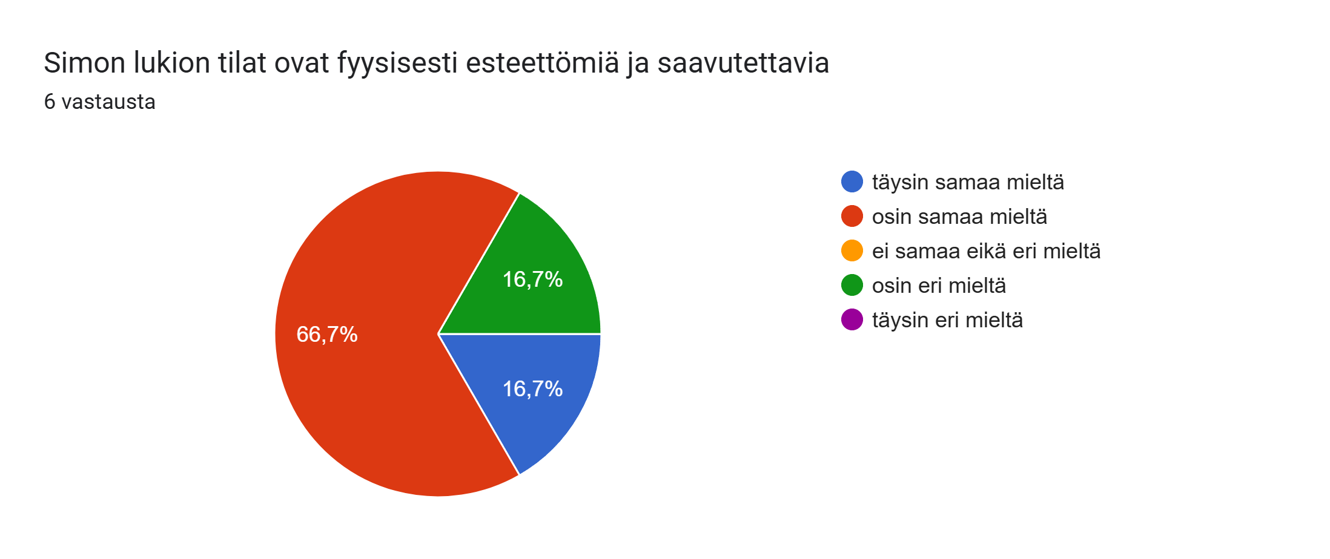

Slide 71
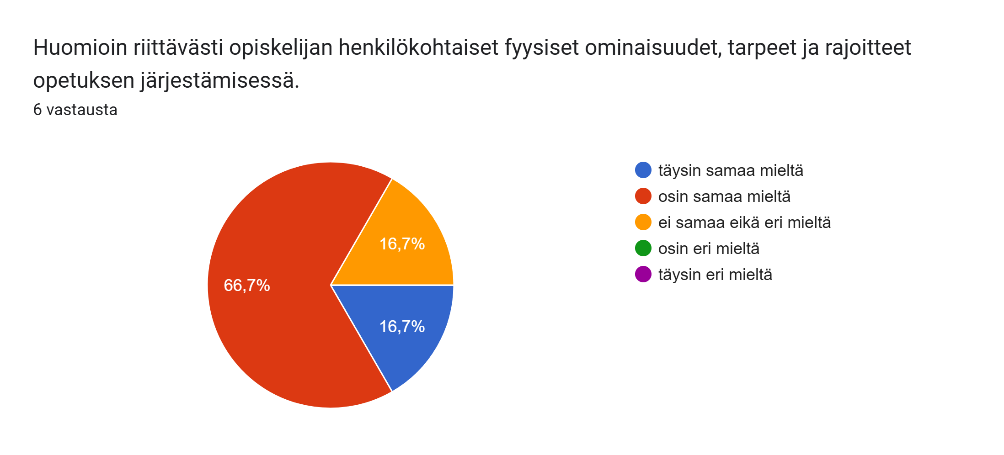

Slide 72
Onko sinulla saavutettavuuteen ja esteettömyyteen liittyviä kommentteja tai kehitysideoita?
Hissi hankalasti saavutettavissa.

Slide 73
Viestinnän avoimuus

Slide 74
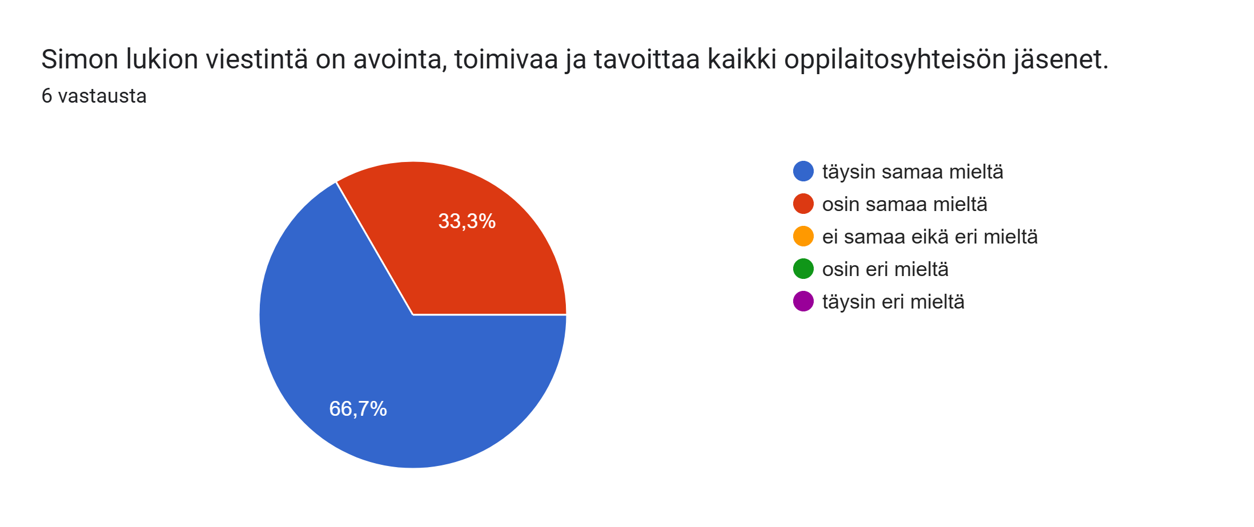

Slide 75
Opiskelun tuen totetuminen

Slide 76
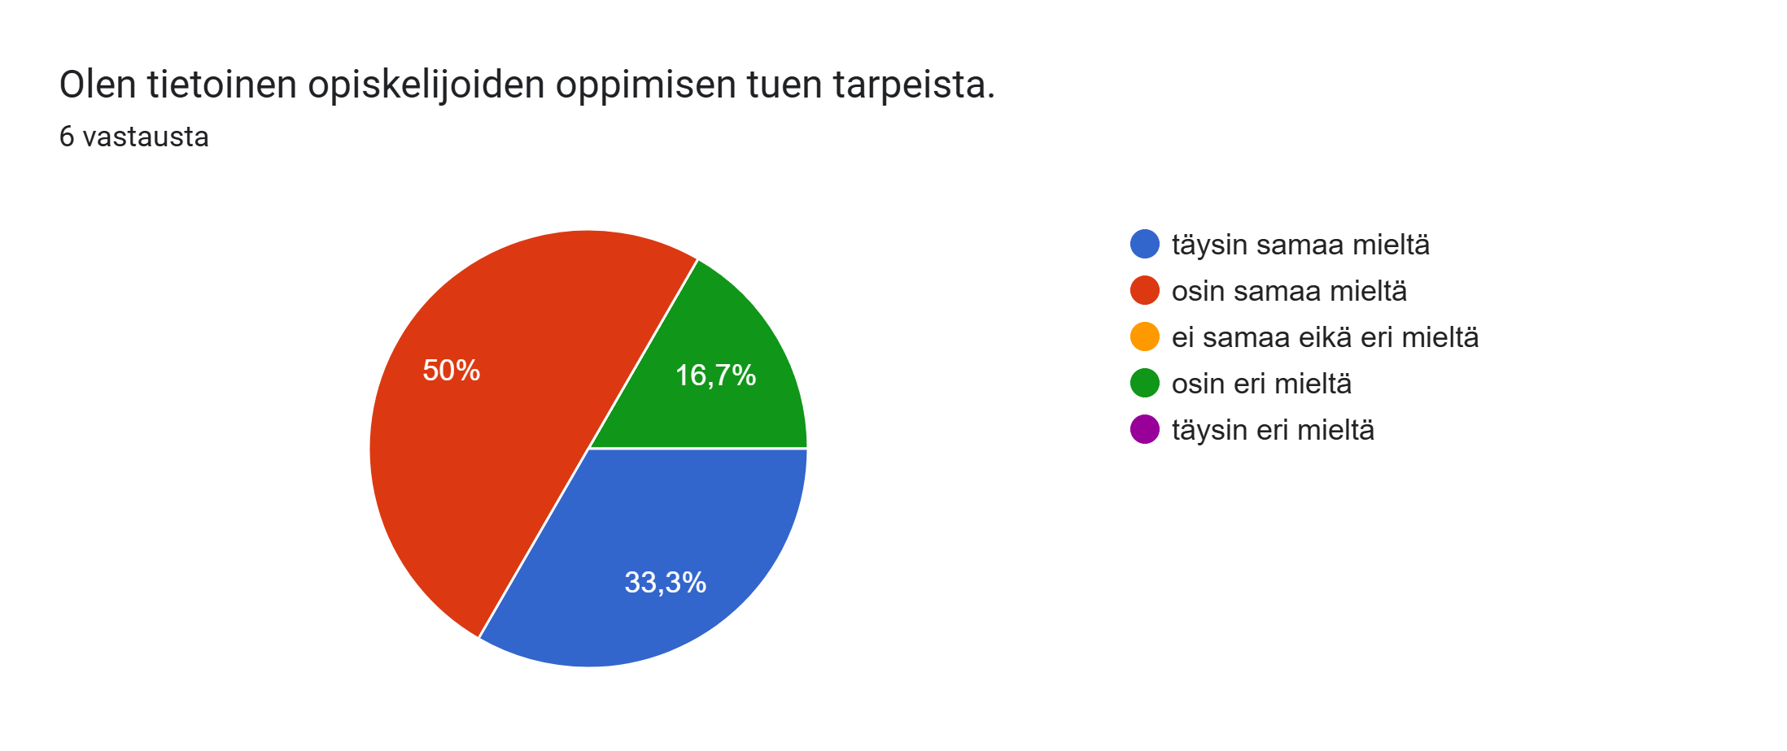

Slide 77
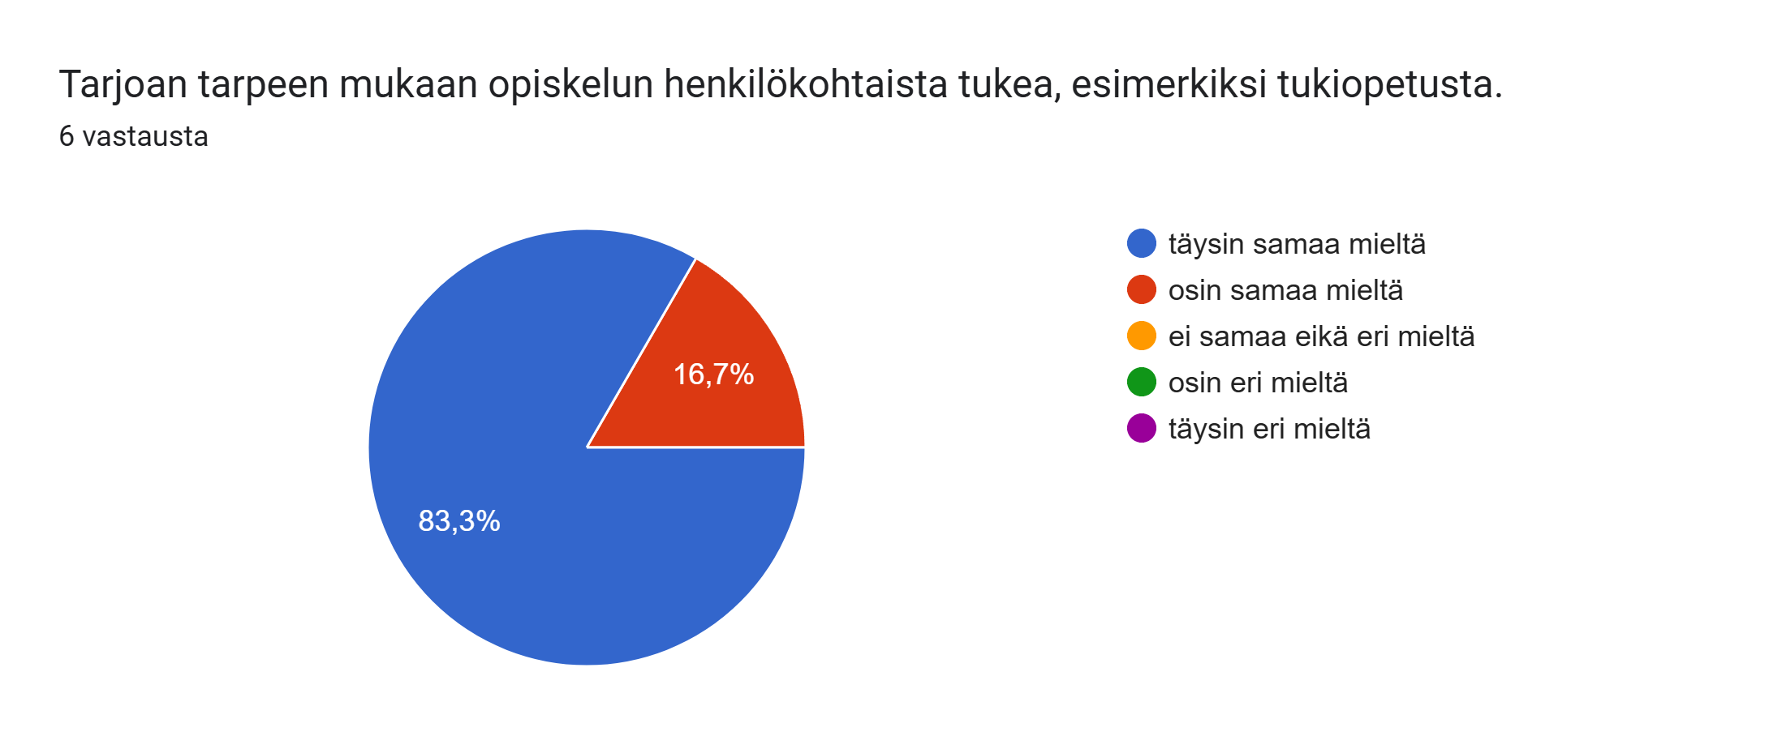

Slide 78
Tasa-arvon totetuminen

Slide 79


Slide 80


Slide 81


Slide 82
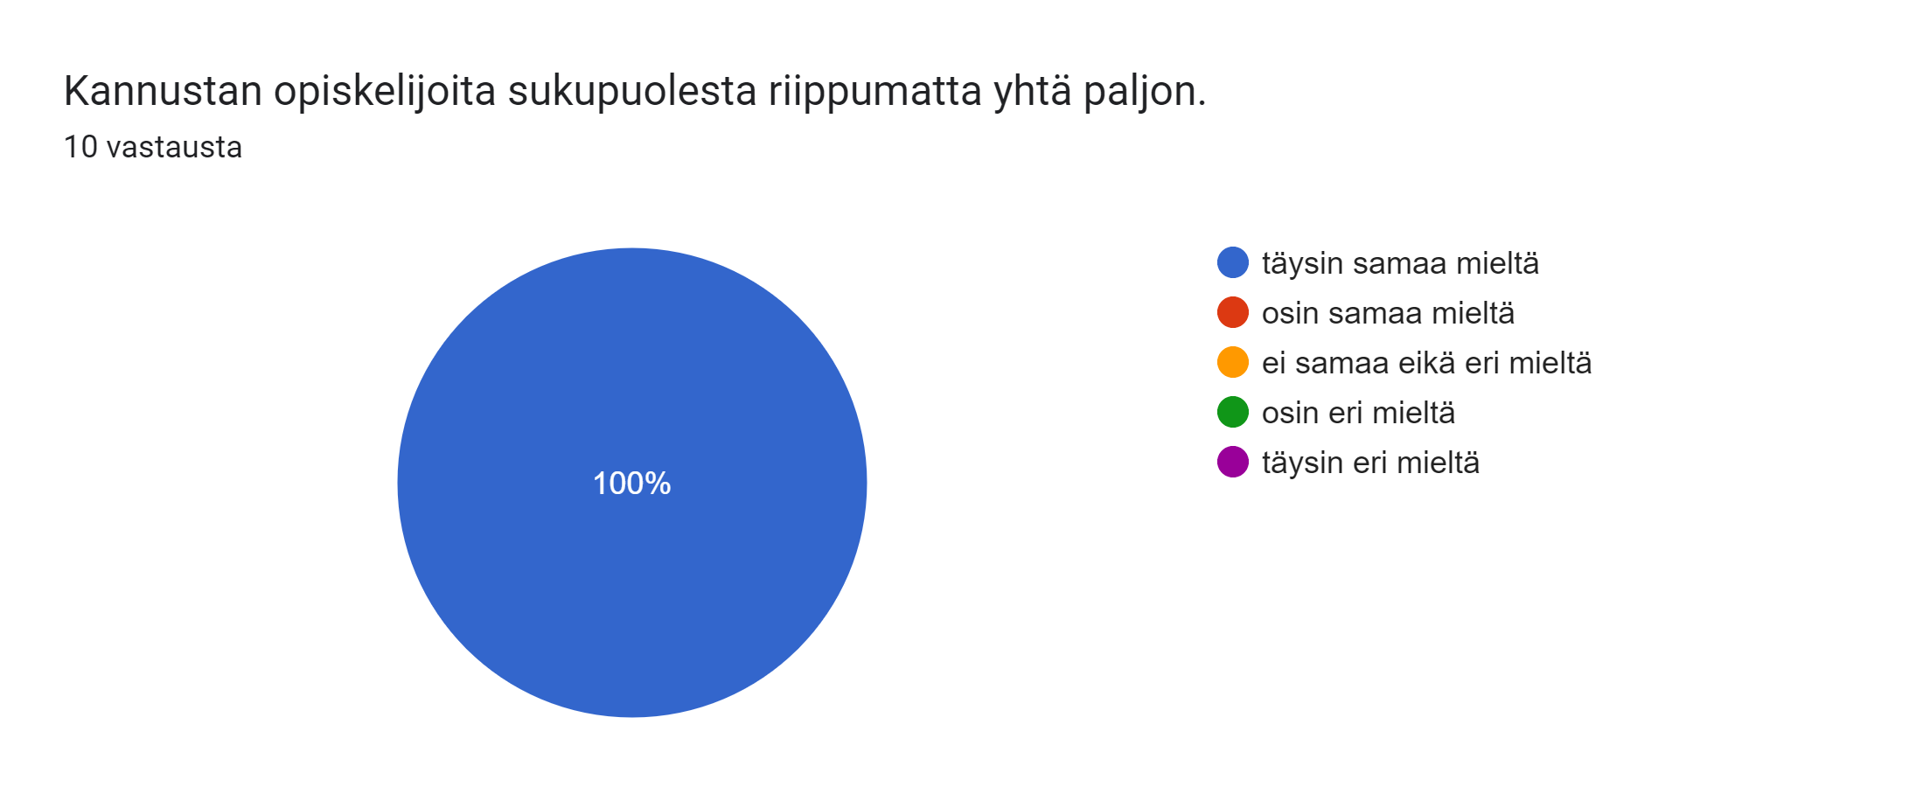

Slide 83
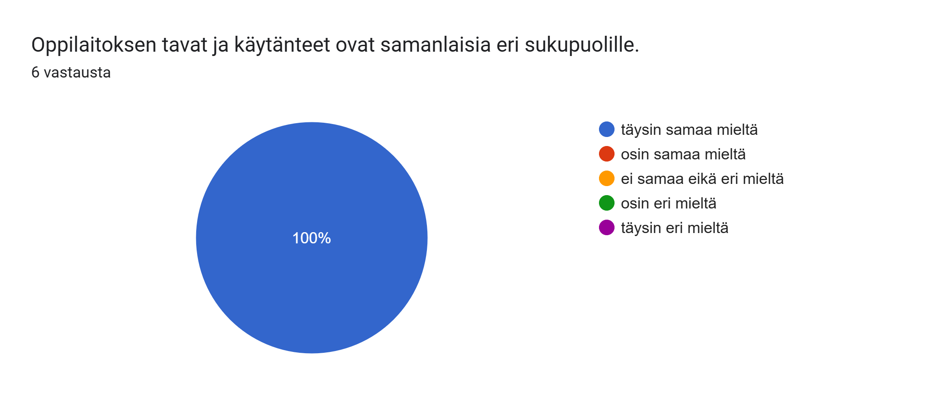

Slide 84


Slide 85
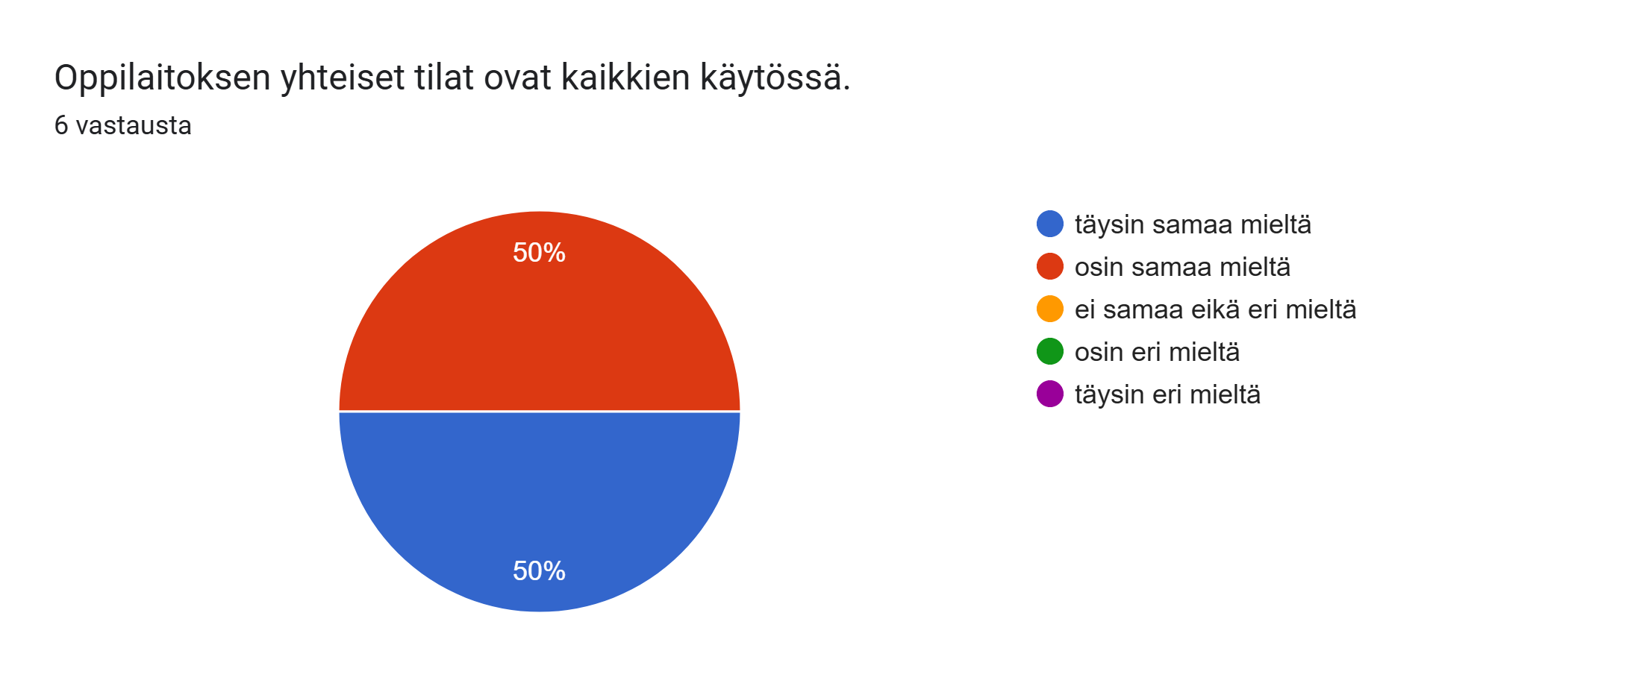

Slide 86
Sukupuoli-sensitiivisyyden totetuminen

Slide 87
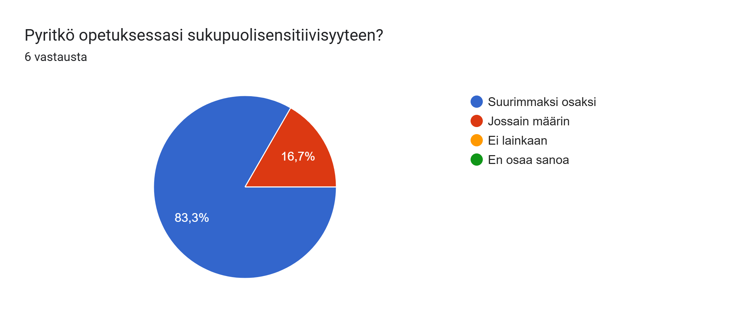

Slide 88
Syrjinnän kokemukset

Slide 89
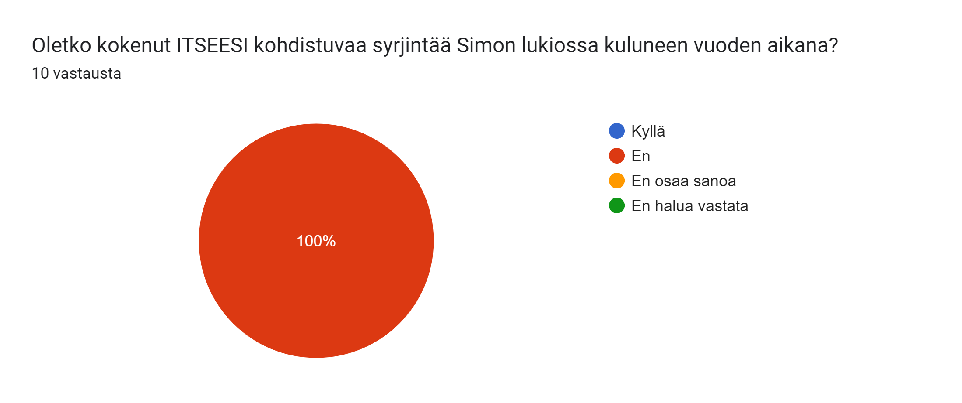

Slide 90
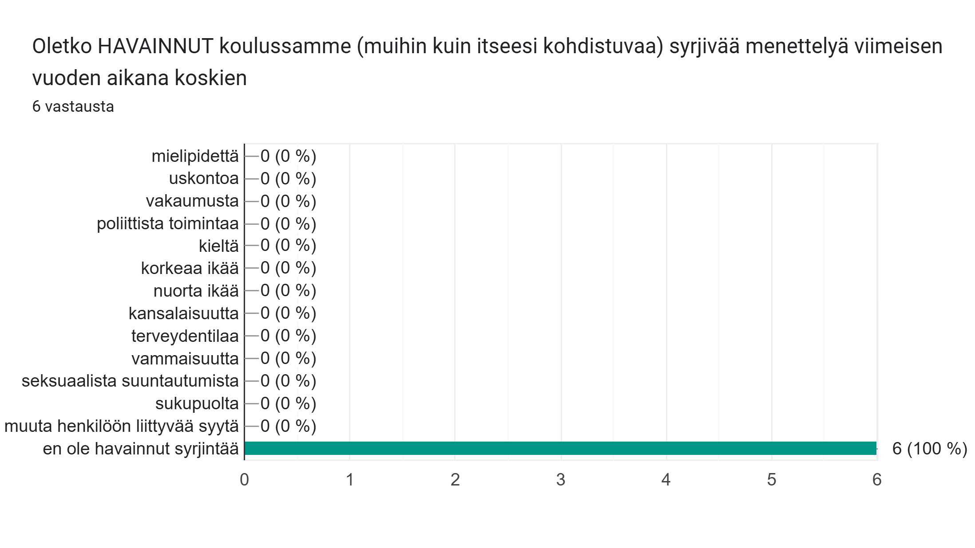

Slide 91
Seksuaalisen häirinnän kokemukset

Slide 92
Onko joku oppilaitosyhteisömme jäsen (opiskelija tai henkilökunnan jäsen) viimeisen vuoden aikana...

Slide 93


Slide 94


Slide 95


Slide 96


Slide 97


